Slide 1



市场与需求小组汇报
LLM增强的异质化DEM市场规则设计/评估体系
—Units进展、市场规则生成方案、港大计划等一系列汇报
汇报人：周禹轩
2026年08月24日更新

Slide 2

0 摘要
汇报与待讨论的内容清单
一、论文《LLM增强的异质DEM市场规则设计/评估一致化体系》（暂定的题目）当前的进展报告
  1.1 本研究的框架、业务逻辑、以及形成的体系畅想
  1.2 现有的进展：LLM Prompt工程—Units规则化实验
  1.3 现有的进展：市场仿真器—基于Pandapowers的三相不平衡仿真
  1.4 Todo清单：i Units仿真器框架与数据? ii GAMS的license iii 软件平台？体系方法？文章怎么写
二、论文核心章节—DEM市场规则设计的调研报告
  2.1 Review中的市场规则分层设计框架
  2.2 商业化平台是怎么干的
  2.3 规则分层组合有向图？典型市场设计模板，以及其延申的设计空间预估
  2.4 初步考虑—LLM如何增强设计
  2.5 Todo清单：i 现在这种方法很难实现动态市场设计
三、香港大学博一工作计划报告
  3.1 目前及后续的选课
  3.2 与钟老师的汇报

Slide 3
1.1 本研究的框架、业务逻辑、以及形成的体系畅想
针对DEM高度异质，无法形成通用成熟的专家设计方案，普遍存在适配难的研究挑战
研究框架
业务逻辑
第三步 生成规则设计
第三层 市场仿真器
市场设计文本
① Units建模
基本Schema；物理模型（已有研究基础）；决策模型（POMDP）；行为模型（TBD）
② 外层市场模拟
上一个MARL框架（已有研究基础）
③ 内层配网仿真
Pyomo+GAMS 可拓展模块（已有研究基础）
④ 结果分析
绘图模块、数值分析模块、统计模块等、GUI
市场设计结果
第二步 规则生成评估
统一调用：资源模型 + 网络模型 + LLM生成规则/约束模型
生成规则组合
第二层：市场规则设计Agent
第二层 市场设计规则知识库
生成规则仿真文本
第二层：LLM异质化市场文本—规则化数学模型映射Agent
输入
一种规则组合生成方法
输出
生成仿真文件
· 异质化单元的评分：异质化单元特性→（市场目标）的规则模块对应评分
· 异质化单元的约束：导致哪些市场规则组合失效
· 本质上是模块化设计组合
· 我认为要输出典型模板+分支设计空间
· 方法思路采用决策树式生成
· LLM来进行打分？
· Agent 1：可行市场规则组合
· Agent 2：最终交付市场设计文件
• 市场分层设计节点特性有向图
• 典型市场模板
• 特性冲突
• 每个特性的数学公式+解释文本
• 一是爬取网络文件，将文本转化为特性约束
• 二是将规则组合（特性有向图）映射为市场数学模型文本
• 三是生成设计文本
第一步：用户输入异质化的市场用例
配置目标IF
第一层：LLM-Prompt+MCP 将异质化Units文本规则化Agent
现有的结构约束IF
异质化的Units对象
用于表征Units/Persumer 的数学元组（归类于此前的市场设计文献）
EV/V2G
数据中心算力中心
储能
可调负荷
微网/园区
1. 主体类型
2. 状态变量
3. 物理约束
4. 可调节量
5. 行为变量
6. 市场接口/效用
大量单元的异质化文本集合
输出：描述异质化Units的统一规则化Schema
Notes:
1.关注机制有多少 2.配网市场太多种→现存市场机制参考→评判体系 现有的市场结构来迁移 非结构化到结构化的链接 大模型的连接 3.回答问题 1.异质的模型不好建立（市场领域没人做） 2.多种市场机制不好配置 3.多少种机制组合起来（假设是上百种，有没有一种方式 ） 4. 三种跑出新的

Slide 4





1.1 本研究的框架、业务逻辑、以及形成的体系畅想
最终形成的体系：1.市场设计知识库构建 2.市场设计软件平台设计
T→Prompt→F
海量市场知识文本
T→Prompt→T
T
F
Agent爬取生成+人工校验
T
F
T
F
T
F
市场设计知识库（专家库/知识图谱）
T
F
T
F
T
F
T
F
典型设计模板
设计节点约束
T
F
科学问题：是否存在一致化的DEM市场体系？如何校验市场设计在一定设计范围内最有效？
2 市场约束规则化A
LLM-Agent
T
F
3 市场交付Agent
LLM-Agent
T
T
T
F
数学规则映射
T
T
T
F
T
T
T
F
F
知识
文本
T
T
T
…
F
…
…
F
F
T
T
分层设计节点有向图
T
F
F
市场仿真器
市场出清约束
物理运行约束
市场设计Agent
异质市场信息
T→Prompt→S
每个Units的Schema
T→Prompt→F
Pyomo+GAMS构造优化模型
市场设计结果
S[n]→Prompt→E
优势设计模板
节点约束
市场设计
可行集合
T
F
T
S
T
F
T
S
T
Evaluation
T
F
T
S
T
T
F
下层
DEM网络运行
T
S
T
T
S
T
P2
B3
M2
T
F
T
2 市场设计规则化B
LLM-Agent
工程问题：LLM-Agent系统如何替代专家进行市场设计→如何缩小DEM市场设计可行范围
1 Units 规则化
LLM-Agent
2 Units
评估Agent
P1
B3
M2
优势市场设计
市场目标
分支搜索算法
P1
B3
M3
上层
MARL市场模拟
数据
库
API接口
任务编排
模型算法
GUI界面
数据
库
读取Schema
物理
模型
MARL决策模型
市场设计软件平台软件
Notes:
自动化框架（评价标准等跑通） 2.市场设计Agent（小点 2.1 默认模板--》优化逻辑 目标函数+约束 2.2 ） 3. Units规则化/市场仿真器/几维指标 m3 pro
钟老师

Slide 5
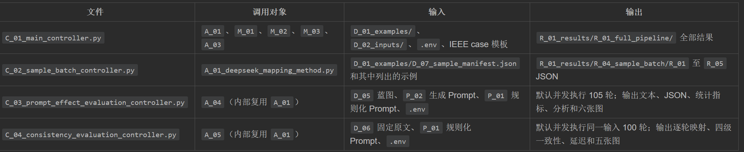
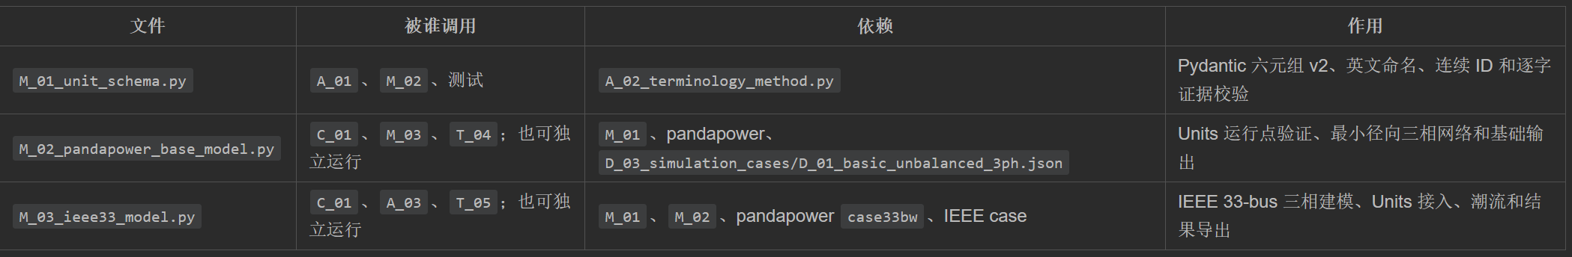
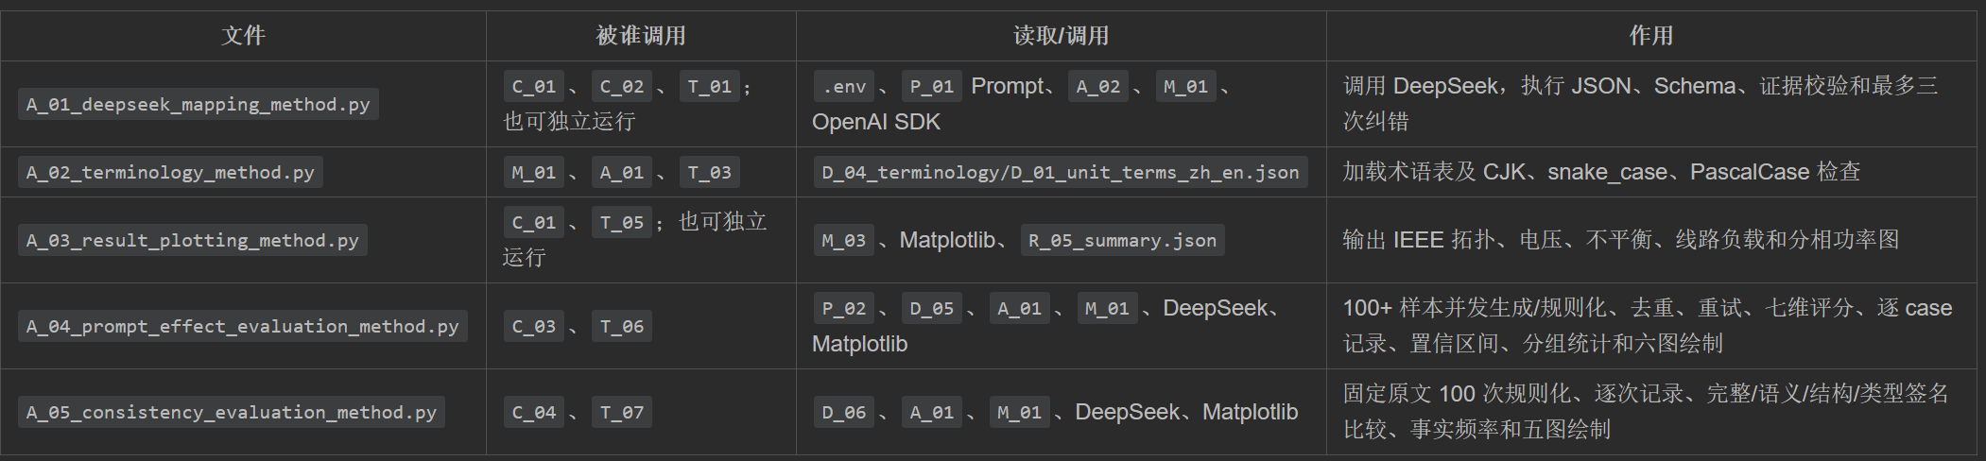
1.2 现有的进展：LLM Prompt工程—Units规则化实验
构建程序控制器+方法模块（重点是API-Prompt测试）+测试模块
开发工作量较大下的可行性：框架/需求提出→CodeX Coding→校验(主要看代码)→测试 (AI运行+分析)→ 校验(主要看结果数据和图) → 代码重构+分析，算法/知识库研究和代码工作能够同时进行，所以应该能保证工期。
C_01_main_controller.py
main() → get_input_text() → run_full_pipeline()
① 输入解析
仿真控制器
② LLM 规则化
③ Units 建模
⑤ IEEE 三相仿真
⑥ 绘图与报告
调用子控制器
C_01.get_input_text()
A_01 DeepSeek 映射方法
M_01.MappingResult
C_01.build_simulation_case()
M_03.run_case()
A_03.generate_plots()
读取 CLI / UTF-8 文件 / 交互输入 / 内置样例
数据：D_01_examples、D_02_inputs
map_text_to_six_tuple()
DeepSeek API
P_01 Prompt + A_02 术语 + M_01 Schema
Pydantic / 英文命名 / 连续 ID / 原文证据检查
model_dump_json()
拓扑 / 电压 / 不平衡度 / 线路负载 / 分相功率
C_01 写 pipeline_report
建模器
M_02.get_limit_mw()
D_03 IEEE case 模板
pandapower.runpp_3ph
输出 → input_text
输出 → MappingResult
输出 → R_01 Units JSON
输出 → R_03、R_05–R_09
输出 → R_04、R_10–R_15
算法器
④ 市场接口旁路（TBD）
build_market_rules_tbd()
保存六元组 m → R_02；当前不参与 pandapower 仿真
分析+绘图包

Slide 6
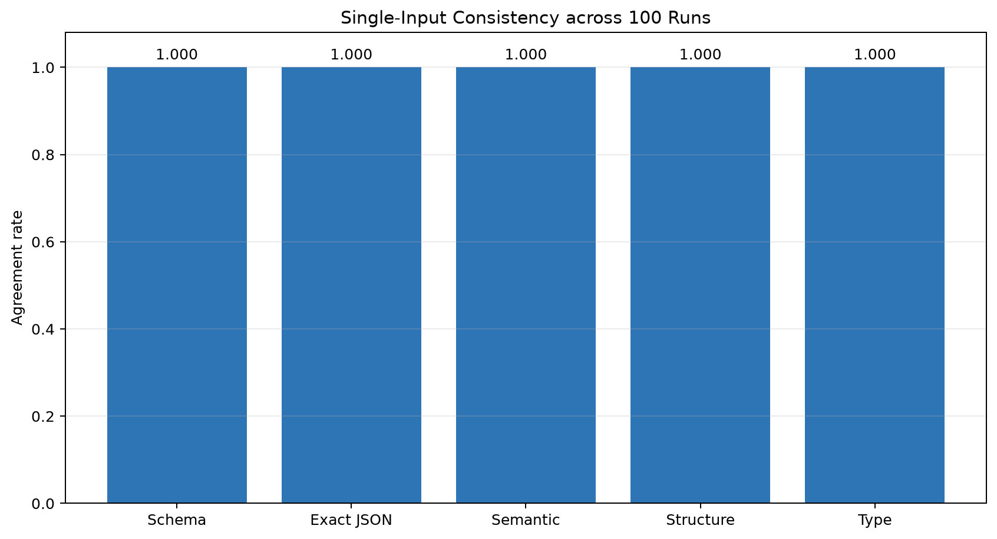
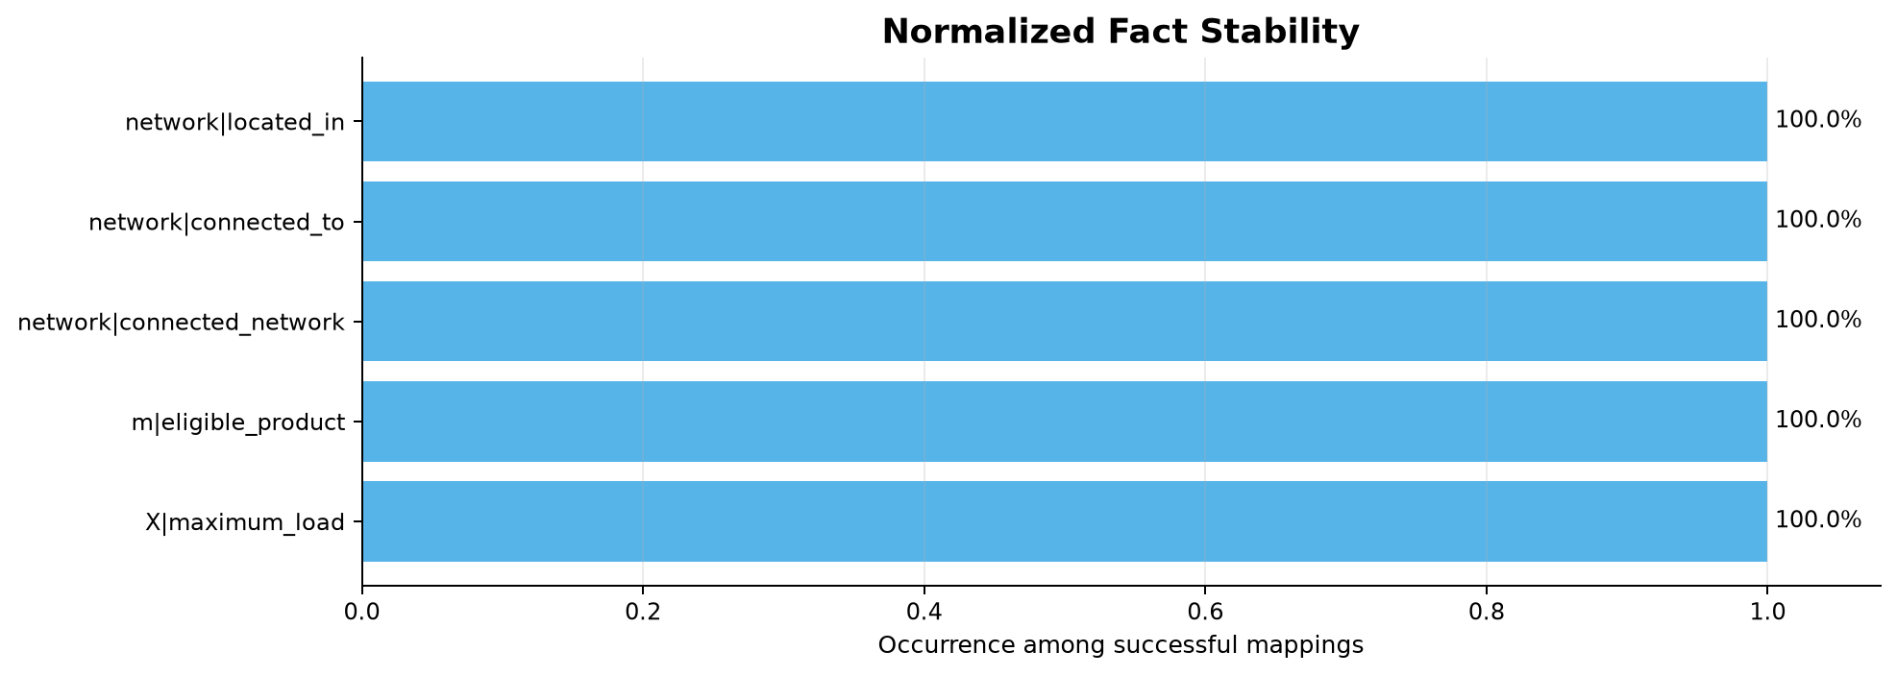
You are an information-extraction engine for distribution-level electricity-market resources.
TASK
Convert Chinese, English, or mixed resource descriptions into a JSON object containing normalized Units. Use this exact mathematical six-tuple and no substitute schema:
U_u = <tau_u, x_u, a_u, X_u, xi_u, m_u>
ENGLISH NORMALIZATION POLICY
All normalized output must be English. This includes canonical_type, name, value when textual, unit, expression, relation, target, ambiguities, questions, and global_warnings.
Only these traceability fields may retain the original input language:
- source_text
- source_mention
- source_evidence
Never translate source_text or source evidence. They must remain exact substrings of the input so downstream code can verify grounding.
SIX-TUPLE SEMANTICS
- tau: resource identity/type. Use a stable English PascalCase canonical_type ending in Unit.
- x: state variables that evolve or describe operating state, e.g. state_of_charge, temperature, commitment_status, online_vehicle_count, departure_energy_requirement, task_queue, sla_margin, server_status, indoor_temperature, or islanding_status.
- a: controllable actions, e.g. active_power, reactive_power, charging_power, discharging_power, load_shifting, temperature_setpoint, task_migration, task_deferral, power_shaping, reserve_activation, or internal_dispatch.
- X: physical/temporal feasible set, including bounds, dynamics, ramp limits, energy balance, comfort limits, SLA constraints, charging availability, and other operating constraints.
- xi: uncertain or exogenous parameters, e.g. renewable availability, arrival/departure time, baseline demand, weather, task arrivals, market price forecast, or outage state.
- m: market interface only, e.g. bid/offer quantity and price blocks, upward/downward flexibility, eligible product, buy/sell role, settlement interface, or utility/cost parameters used by the market.
AUXILIARY TOPOLOGY
Put located_in, connected_to, connected_network, and ownership/aggregation facts in network_connections. They are important but are not one of the mathematical six-tuple components. Normalize target to English; retain the original phrase only in source_evidence.
GROUNDING AND NORMALIZATION RULES
1. Return JSON only. Follow the supplied JSON Schema exactly.
2. Use schema_version="units-six-tuple-v2".
3. Detect source_language as zh, en, mixed, or unknown.
4. Extract every explicitly mentioned Unit, order them by first mention, and assign U001, U002, ... consecutively.
5. Never invent a number, unit, capability, equation, location, node, market role, uncertainty model, or relationship.
6. Preserve stated measurement units using standard English/technical symbols such as MW, MWh, kW, kWh, %, degC, or p.u. Do not perform an unstated conversion.
7. An explicit item must have status="explicit" and source_evidence equal to the shortest exact substring copied from source_text.
8. Use status="inferred" only for conservative ontology normalization or an equation directly implied by an explicit phrase. Provide source_evidence when available and lower confidence than for direct facts.
9. If information is absent, omit it from the relevant array. Never emit placeholder facts. Add an English clarification question only when the missing item is important for mathematical formulation or market participation.
10. Write all ambiguity statements and clarification questions entirely in English. Do not quote, transliterate, or embed any Chinese/source-language term in those sentences. Refer generically to "the source term", "the resource", or the English canonical type instead.
11. A rating or limit belongs in X, not in x. For example, a stated maximum load becomes maximum_load in X.
12. Eligibility for demand response establishes eligible_product="demand_response" in m. It does not prove a response capacity, duration, baseline method, price, ramp rate, or dispatch value.
13. Do not derive detailed device physics solely from canonical_type. A bare mention of storage does not justify inventing efficiency, SOC limits, or a state-transition equation.
14. expression must be English/ mathematical text and may formalize an explicit limit, but it must contain no unstated numeric parameter.
15. Use [] when a component has no grounded items.
16. source_text must exactly reproduce the user's resource text.
17. When a source term is absent from the supplied terminology glossary, create a conservative English normalization and report uncertainty in ambiguities if the interpretation is material.
FIELD CONVENTIONS
- canonical_type: English PascalCase ending in Unit.
- name and relation: English snake_case.
- textual value and target: English; never embed a source-language quote inside an otherwise English string.
- source_mention and source_evidence: exact original-language spans.
- unit: null when not applicable or not stated.
- confidence: 0.95-1.00 for direct facts; 0.75-0.94 for conservative normalization; below 0.75 when materially ambiguous.
- value may be an English string, number, boolean, array, object, or null.
EXAMPLE INPUT
区域A内有一个最大负荷为20 MW的算力中心，通过节点5接入配电网，可参与需求响应。
EXAMPLE JSON OUTPUT
{
"schema_version": "units-six-tuple-v2",
"source_language": "zh",
"source_text": "区域A内有一个最大负荷为20 MW的算力中心，通过节点5接入配电网，可参与需求响应。",
"units": [
{
"unit_id": "U001",
"six_tuple": {
"tau": {
"source_mention": "算力中心",
"canonical_type": "ComputingLoadUnit",
"status": "inferred",
"source_evidence": "算力中心",
"confidence": 0.9
},
"x": [],
"a": [],
"X": [
{
"name": "maximum_load",
"value": 20,
"unit": "MW",
"status": "explicit",
"source_evidence": "最大负荷为20 MW",
"confidence": 1.0,
"expression": "p_load(t) <= 20 MW"
}
],
"xi": [],
"m": [
{
"name": "eligible_product",
"value": "demand_response",
"unit": null,
"status": "explicit",
"source_evidence": "可参与需求响应",
"confidence": 1.0
}
]
},
"network_connections": [
{
"relation": "located_in",
"target": "Region A",
"status": "explicit",
"source_evidence": "区域A内",
"confidence": 1.0
},
{
"relation": "connected_to",
"target": "Node 5",
"status": "explicit",
"source_evidence": "节点5",
"confidence": 1.0
},
{
"relation": "connected_network",
"target": "distribution network",
"status": "explicit",
"source_evidence": "配电网",
"confidence": 1.0
}
],
"ambiguities": [
"The term computing center may mean a conventional data center or an integrated computing-energy facility."
],
"questions": [
"Can the load be controlled through task migration, task deferral, or power shaping?",
"What are the response capacity, duration, recovery constraints, and offer format?"
]
}
],
"global_warnings": []
}
Before answering, silently verify that every Unit contains tau, x, a, X, xi, and m; every explicit source_evidence occurs verbatim in source_text; all normalized fields are English; and the output is valid JSON.
1.2 现有的进展：LLM Prompt工程—Units规则化实验
E01 单个异质化单元规则化 + E02 相同输入连续 100 次一致性
构建两个Prompt：1. P_02 测试文本生成 Prompt; 2. P_01 六元组规则化 Prompt （AI Generated结构分析）
如何校验每一次的生成效果
schema_validity = int(result[“mapping”] is not None) → Prompt自行判断六元组生成约束units-six-tuple-v2是否满足
full_payload = mapping.model_dump(mode=“json”) →json的字典完整性验证，判断文件是否成功生成
def mapping_signatures(mapping: MappingResult) -> Dict[str, Any]: “”“Separate exact JSON, semantic content, structure, and type consistency.”““ →核心语义一致率 Json.value核心语义提取+六元组顺序排列+SHA-256词义验证
→六元组结构一致率 比较字段结构
[“ComputingLoadUnit”]→ 分类映射比较
P_02 测试文本生成 Prompt
P_01 六元组规则化 Prompt
1
Rule
1
Formulation
You generate realistic electricity-resource descriptions for evaluating an information-extraction prompt.
You are an information-extraction engine for distribution-level electricity-market resources. U_u = <tau_u, x_u, a_u, X_u, xi_u, m_u>
2
Return one JSON
2
ENGLISH NORMALIZATION POLICY
- "source_language": one of "zh", "en", or "mixed".
- "source_text": one self-contained resource description.
All normalized output must be English. This includes canonical_type, name, value when textual, unit, expression….
3
Rules
3
GROUNDING AND NORMALIZATION RULES
写成运行描述；禁止字段清单、六元组术语和测试答案风格。
explicit 必须有逐字证据；缺失事实省略，并转成 clarification question。
4
Outputs
4
FIELD CONVENTIONS
只返回 source_language + source_text；控制文本长度和 JSON 格式。
Before answering, silently verify that every Unit contains tau, x, a, X, xi, and m; every explicit source_evidence occurs verbatim in source_text; all normalized fields are English; and the output is valid JSON.
Schema、完整 JSON、核心语义、结构和类型指标均为 100%
maximum_load、eligible_product 以及三项网络关系在全部 mock 结果中出现
You generate realistic electricity-resource descriptions for evaluating an information-extraction prompt.
Return exactly one JSON object with these keys:
- "source_language": one of "zh", "en", or "mixed".
- "source_text": one self-contained resource description.
Rules:
1. Follow every requirement and every expected resource type in the supplied evaluation blueprint.
2. Preserve all required numeric facts, units, states, actions, constraints, uncertainties, market products, and network relations.
3. Write natural operational prose, not a field list, JSON object, six-tuple, table, or test answer.
4. Do not use English ontology identifiers such as canonical_type, maximum_load, connected_to, x, a, X, xi, or m in the source text.
5. Vary sentence order, connectors, opening structure, wording, and information density across rounds while keeping the facts unchanged.
6. Use the requested language. For "mixed", use natural Chinese prose with a few ordinary English engineering terms.
7. Do not explain the task and do not add Markdown fences.
8. Keep source_text between 80 and 360 Chinese characters or roughly 50 to 220 English words.
The blueprint is the factual contract. Never omit one of its generation requirements and never introduce an additional resource type.
The input also supplies a variation_profile and repetition index for large-sample evaluation. Follow the writing form, but do not turn its label into a new fact. Even when the same blueprint is repeated more than 20 times, each source_text must be independently worded and must not copy a previous opening.

Slide 7
1.2 现有的进展：LLM Prompt工程—Units规则化实验
E04 1不同异质文本的规则化可靠性验证
1 评估的对照组（blueprint）
2 评估指标：由 A_04 对结果做确定性计算
指标
技术定义
blueprint = {
Schema
int(mapping is not None) 前面说过了
blueprint_id : B01 … B05
1
整体是否是六元组
EnergyStorageUnit|x|
source_language : zh / mixed
difficulty : basic / mid / adv
2
Source match
int(mapping.source_text == generated_text) Source text match = 1，mapping.source_text
主要是校验LLM-Agent判断的是否是原文
generation_requirements
核心校验
→ 必须出现的事实 + 禁止补充的信息
3
Type F1
TP = sum((expected_counter & actual_counter).values()) F1(Counter(expected_type), Counter(actual_type))
前述类型判断EnergyStorageUnit|x|state_of_charge
expected_units
在六元组某一要素下，FACT判断特性前缀
EnergyStorageUnit|x|state_of_charge
→ canonical_type
4
Fact F1
F1(type | section | name + network relation)
→ expected_items: x / a / X / ξ / m
def mapping_signatures(mapping: MappingResult) -> Dict[str, Any]:
某个特性的具体结果
EnergyStorageUnit|x|state_of_charge | 80%
→ expected_network_relations
5
core_semantic_f1
→ expects_clarification: true
}
6
Evidence
原文逐字命中证据数 / 全部非空证据数
Token的分割原文结果
原文“5节点”在某个特性下的非空判断
P_02 造题
异质文本
P_01 解题
六元组
A_04 对照蓝图
程序评分
7
English
无 CJK 规范化字符串数 / 全部规范化字符串
没有不合规字符
8
Clarification
bool(actual_unit.questions) == expected_unit.expects_clarification 不合规信息的追问行为匹配 Unit 数 / expected_units
R002 — B02_battery_storage
Language: zh
本备忘录记录B区电池储能电站的交接事项。该电站当前荷电状态为45%，并网于配电网12号节点。其额定能量容量为12兆瓦时，最大充电功率4兆瓦，最大放电功率5兆瓦，荷电状态运行范围15%至90%。充电功率与放电功率均为可控决策变量，电站能够提供上调和下调灵活性。
Overall 整体评分的加权
0.08 Schema + 0.07 Source + 0.15 Type F1 + 0.15 Fact F1 + 0.25 Semanitc F1 + 0.12 Evidence + 0.08 English + 0.10 Clarification

Slide 8
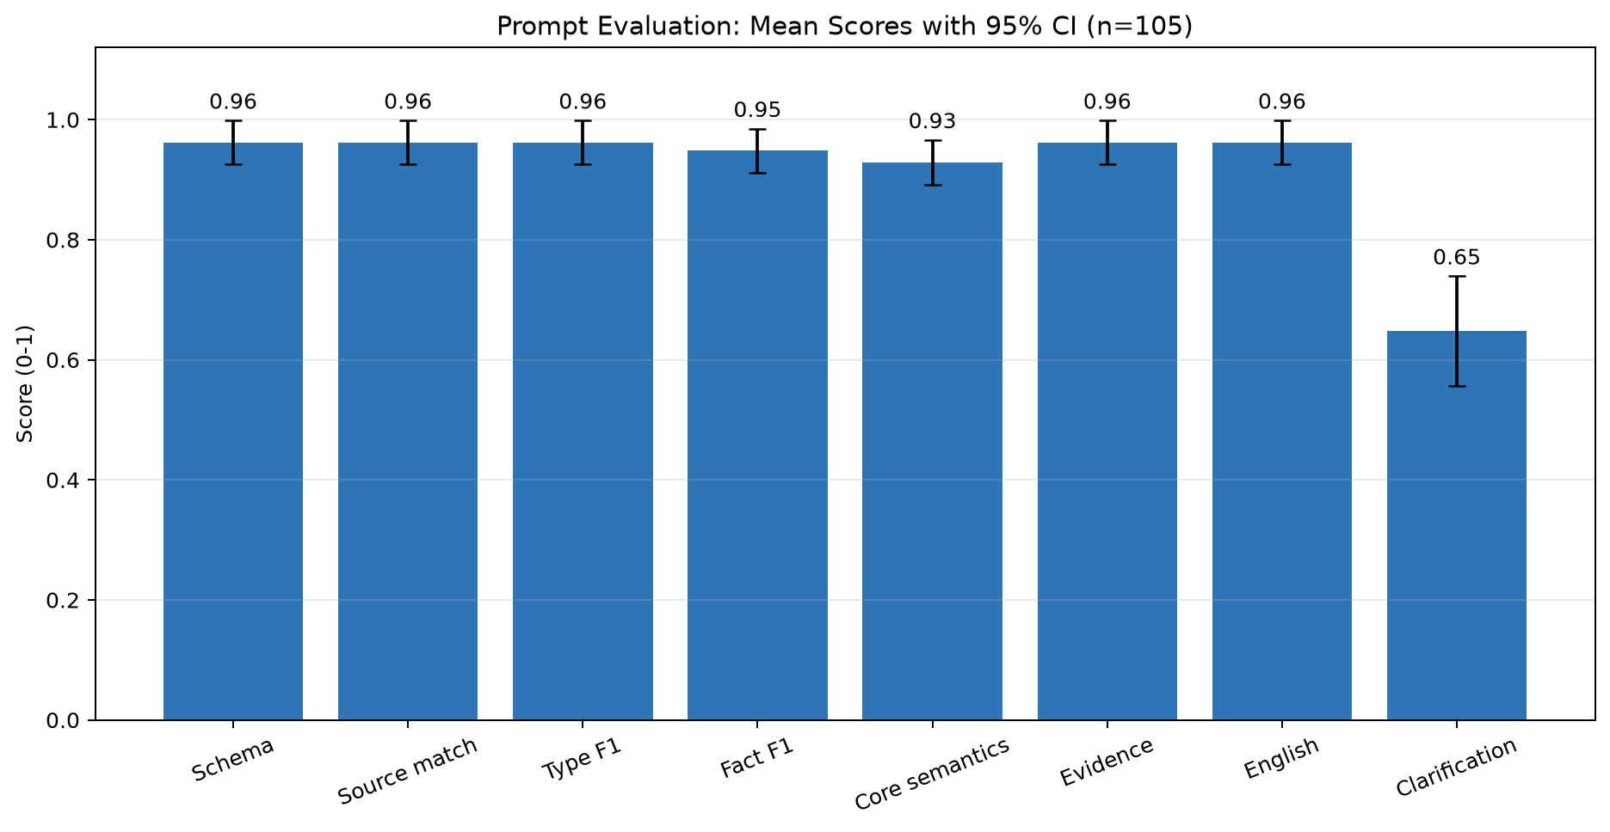
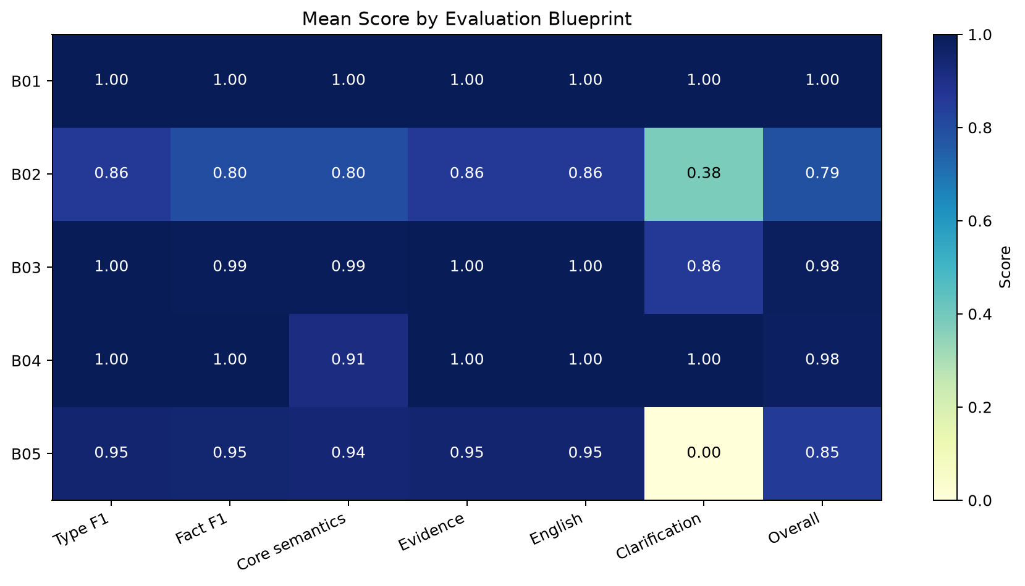
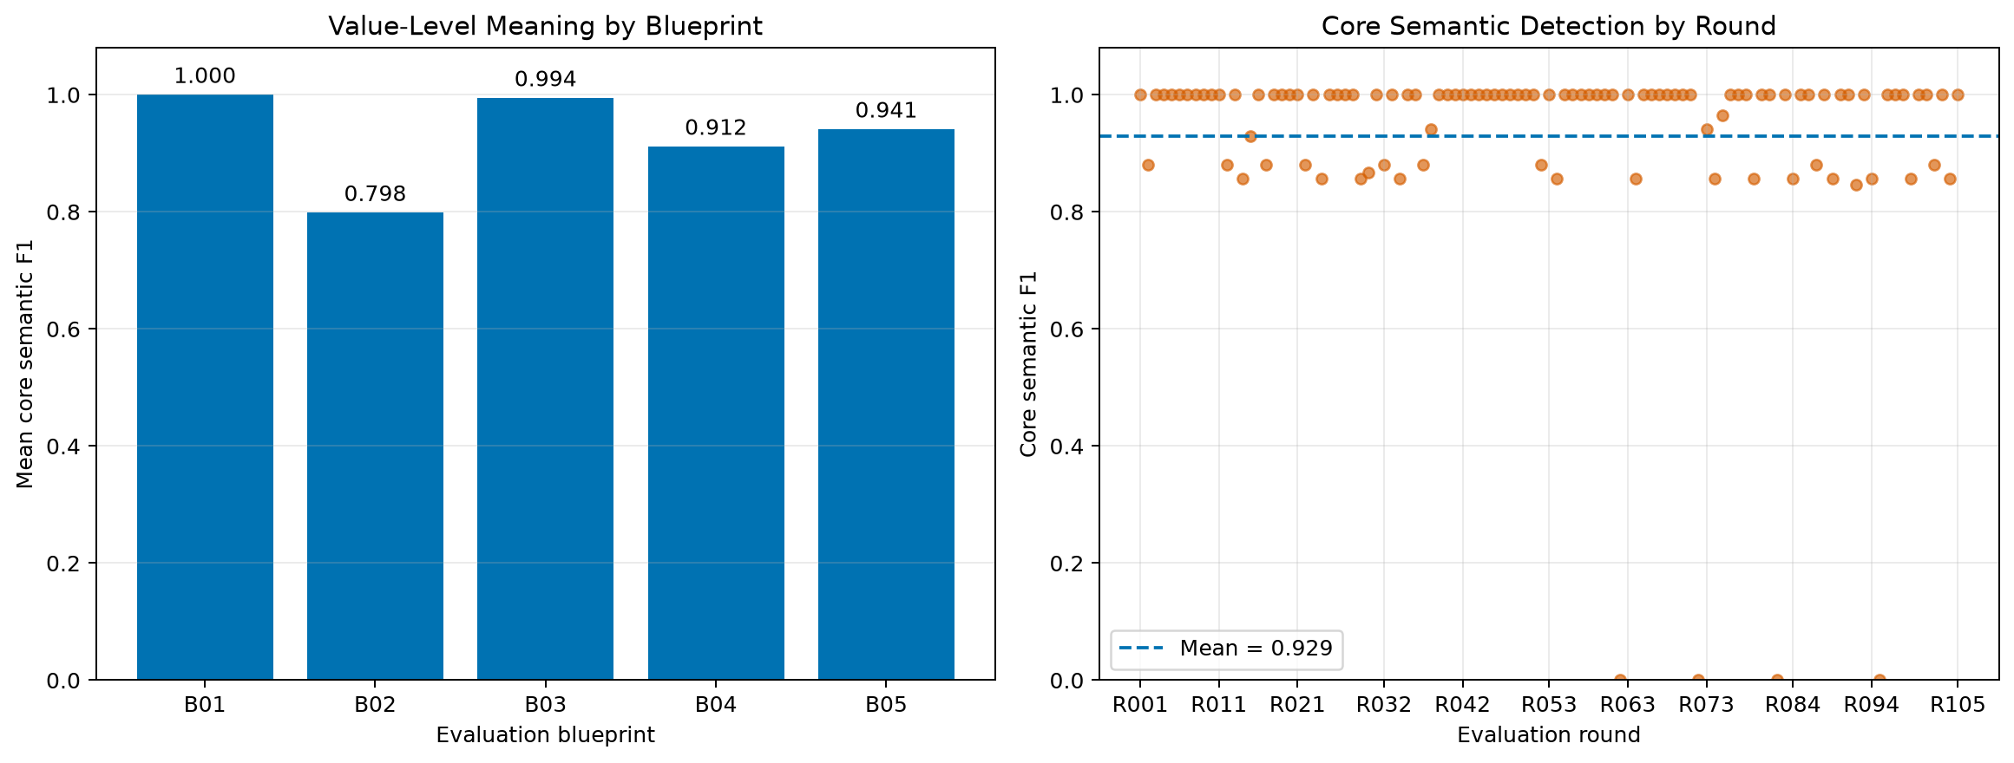
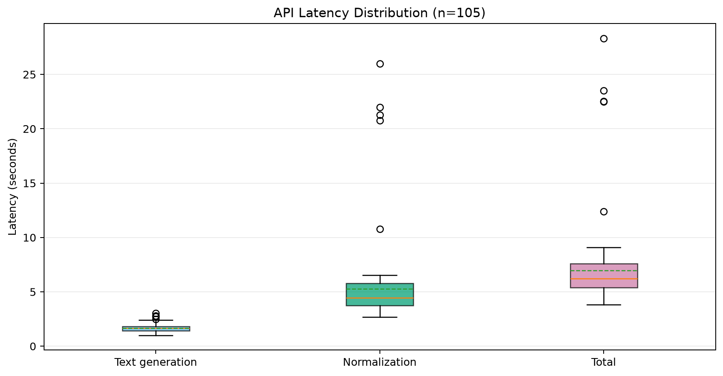
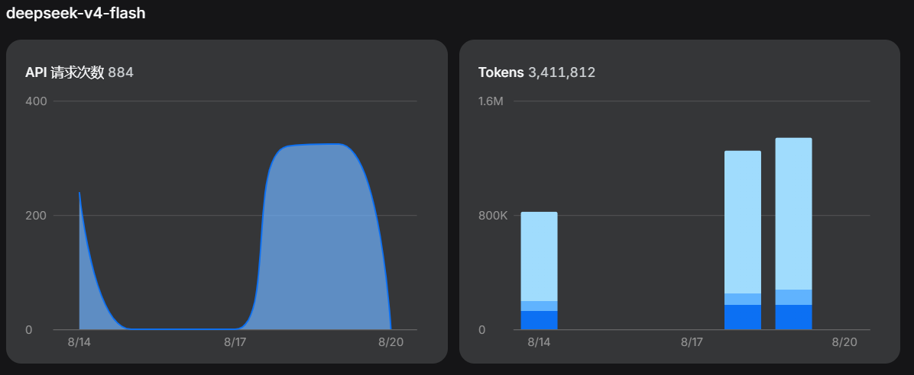
1.2 现有的进展：LLM Prompt工程—Units规则化实验
E04 不同异质文本的规则化可靠性验证
分类的Units蓝图校验结果表明：储能单元性能最弱？
除追问外，其余指标性能达到可以使用的标准 Schema 校验失败 4 次（B02_battery_storage 3 次、B05_pv_and_storage 1 次）
最关键的校验其实是核心语义我认为二次校验可以解决这一问题
运行时间有梯子影响但大体符合预期，当前简单短文本任务烧Token成本暂时符合预期

Slide 9
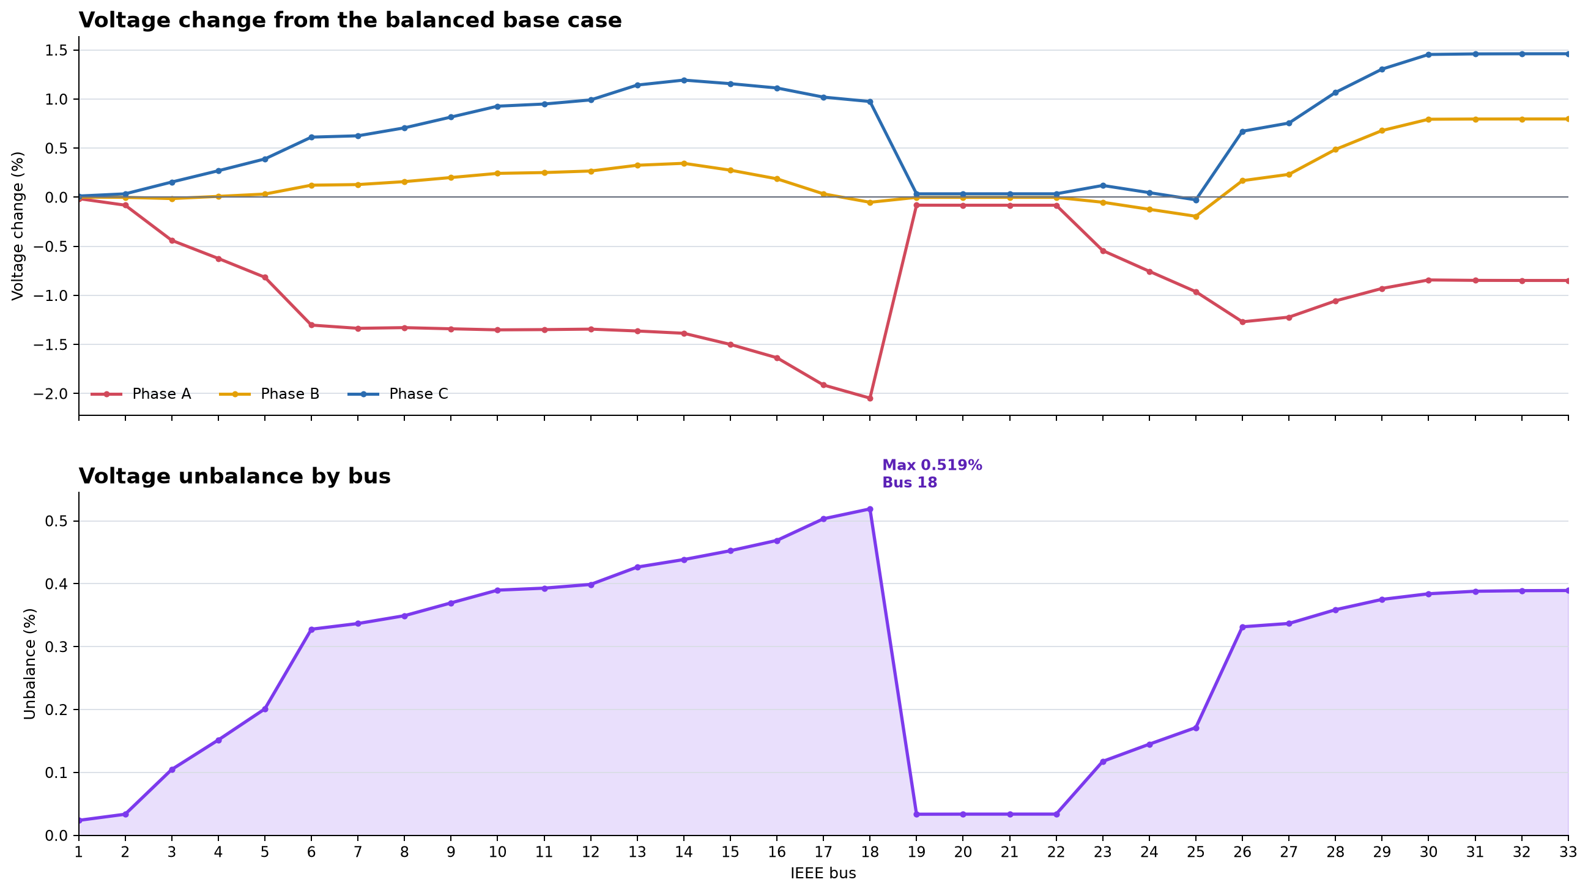
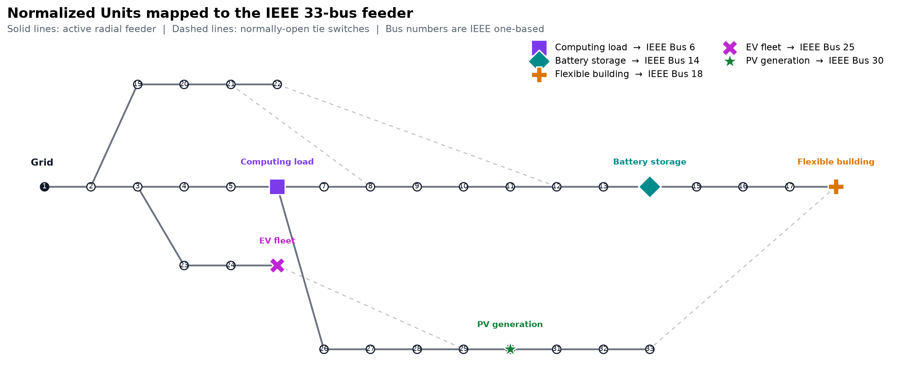
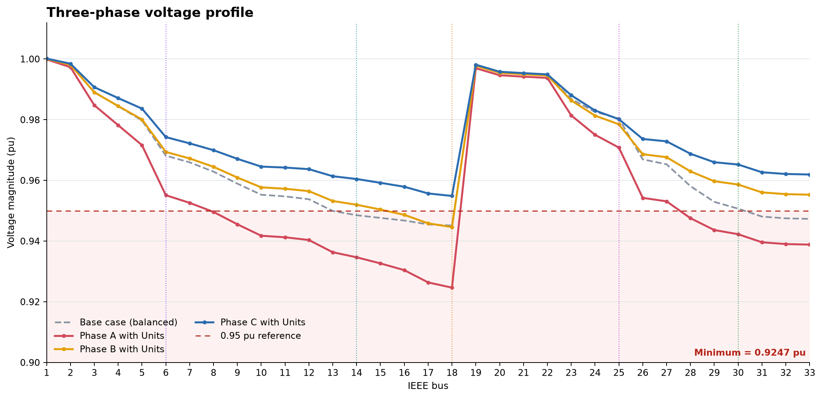
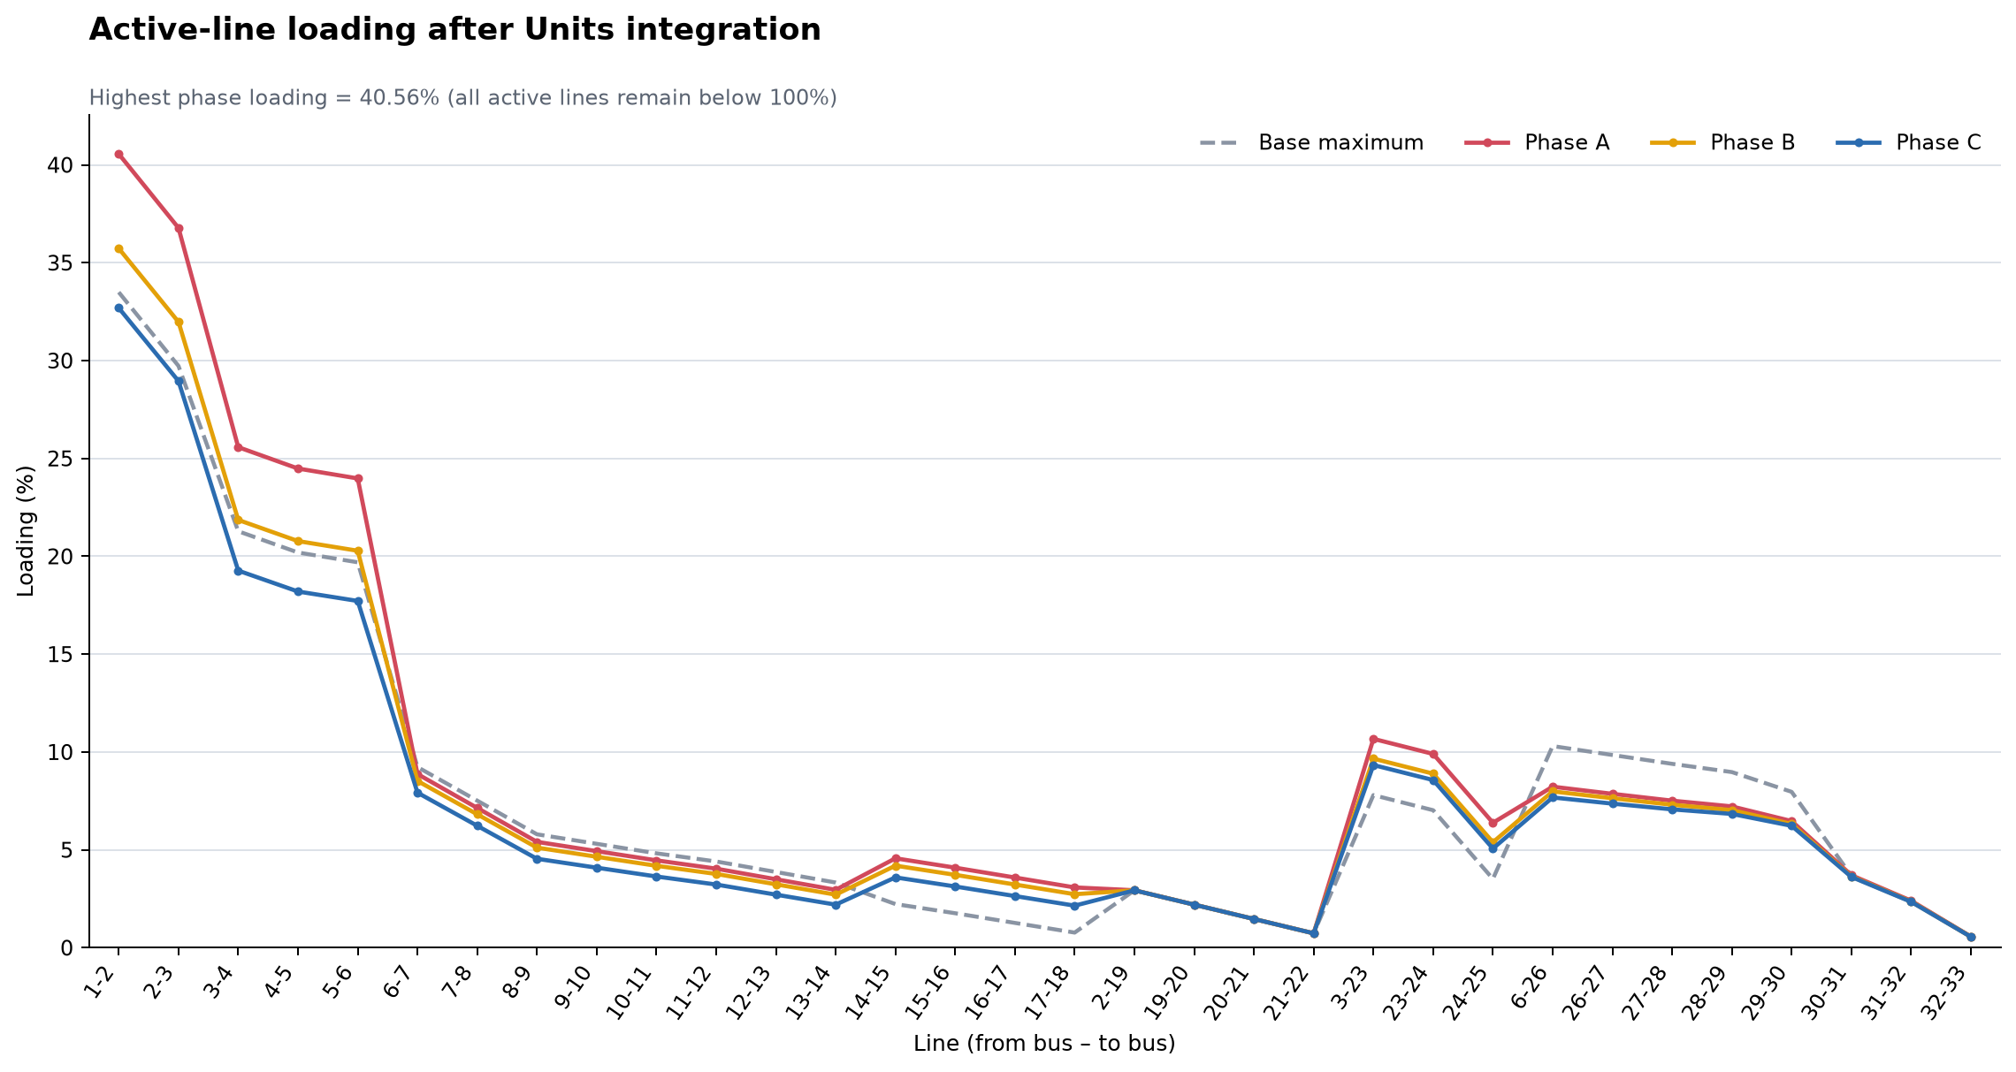
1.3 现有的进展：市场仿真器—基于Pandapowers的三相不平衡仿真
E03 5 Units IEEE 33-bus 三相不平衡仿真器
五个Units分布在主干和两个远端支路
Units 接入前后的电压变化以及节点不平衡度
三相电压随电气距离增加而下降 | 分相功率配置产生了不平衡 | 潮流收敛；
线路负载达标

Slide 10
1.4 讨论Todo清单
  i Units仿真器框架与数据?
  这部分主要问题是，我们有没有数据来验证这个市场设计结果的有效性。总不能所有的数据都是AI Generated。我的设想是，如果我们有一个区域真实的市场组织（DSO→Units）与其运行数据，我们就可以反过来把市场组织数据拿过来进行设计，然后证明我们的设计更好？(国外开源数据 国内靠造)
  ii GAMS的license
  目前本地测试只需要桌面GAMS（服务器GAMS已联系搞到），但好像找不到桌面版本的license了。或者Gurobi哪个更好？（我都是Pyomo模块化编写问题，只调用求解器）(Gurobi更好)
  iii 软件平台？体系方法？文章怎么写
  现在市场设计体系的文章的确很少，如果写成Platform（例如牛津），感觉工程属性太强不太好发；因此是否进行拆分？建立市场规则有向图（知识图谱）的可以单独拆出来？ （TSG偏向新的算法在特定领域 解决0 1 问题 对比的应该 power system LLM应用的写法 1.LLM框架解决的是海量配网针对性设计市场的问题 2.通过使用物理约束+大模型等等将机制生成约束来实现大模型具备机制作用关系 ）
  Iv 是否Prompt工程？
  目前的Demo验证结果表明，Prompt工程Based Agent可以用，我用二次校验的方法虽然烧Token更多，但预期能解决偶发的核心语义校验不一致问题。因此是否有必要进行微调模型（进度估计延后，性能可能更弱），以及确认实验室有没有微调的实验平台？ （不需要微调）

Slide 11
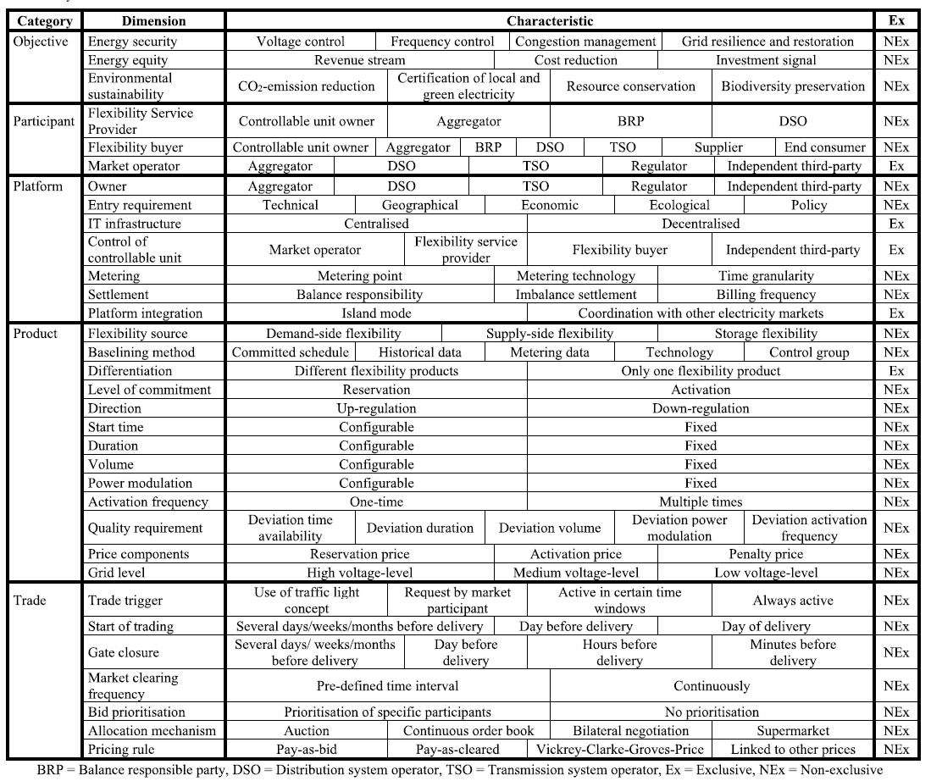
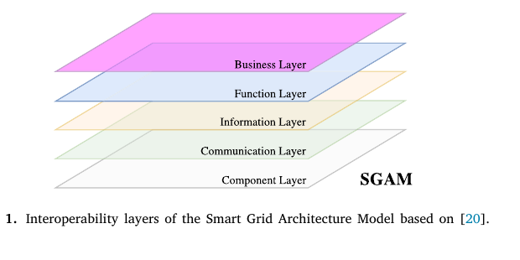
2.1 Review中的市场规则分层设计框架
市场设计Review的观点，把 LFM/DEM 展开为Taxonomy维度
建立一个33维度 109特性的分类表
特性描述
40 篇市场设计研究论文 → 13 个 EU LFM案例 → 16 位专家访谈
（最重要的语料，在此基础上修修补补）
每个 characteristic 标注 Ex / NEx，只说明维度内的冲突或可多选
33 dimensions
109 characteristics
Objective · Participant · Platform · Product · Trade
45 dimensions
113 characteristics
Business 21 / 50
Function 7 / 20 · Information 3 / 11
Communication 8 / 16 · Component 6 / 16

Slide 12
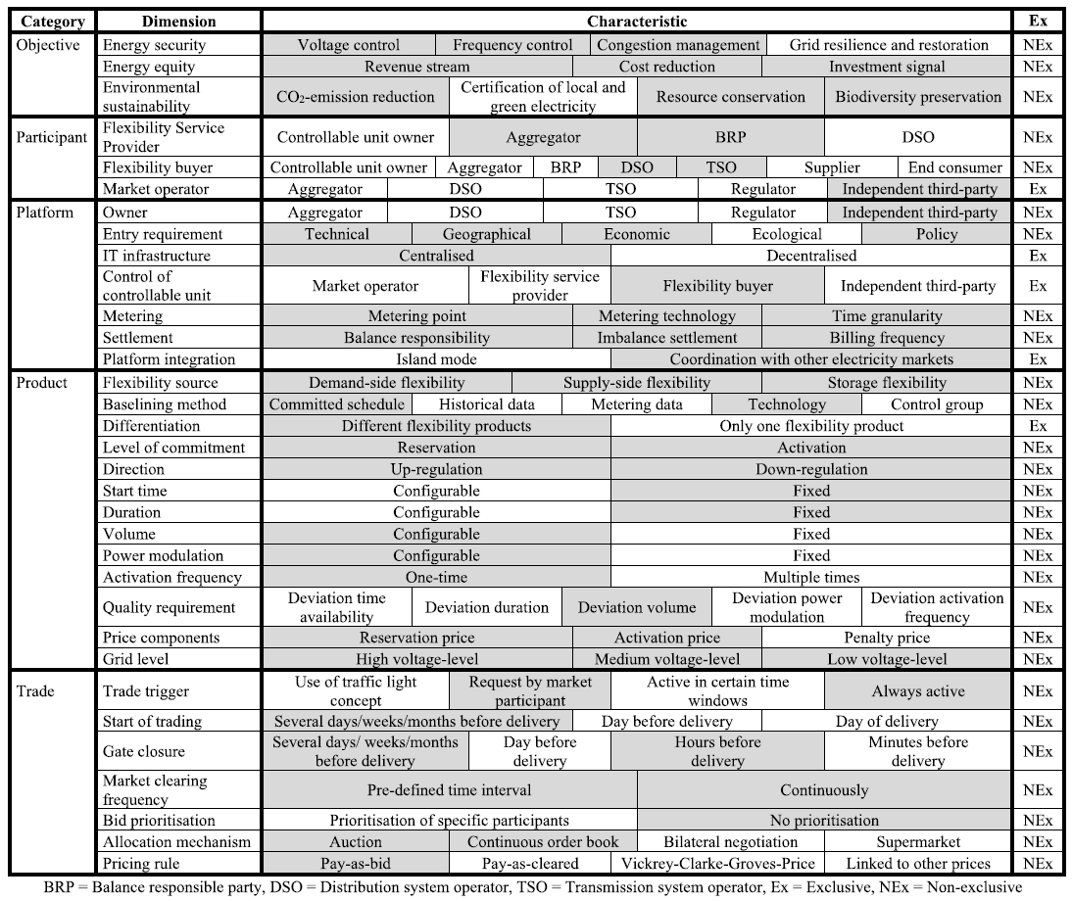
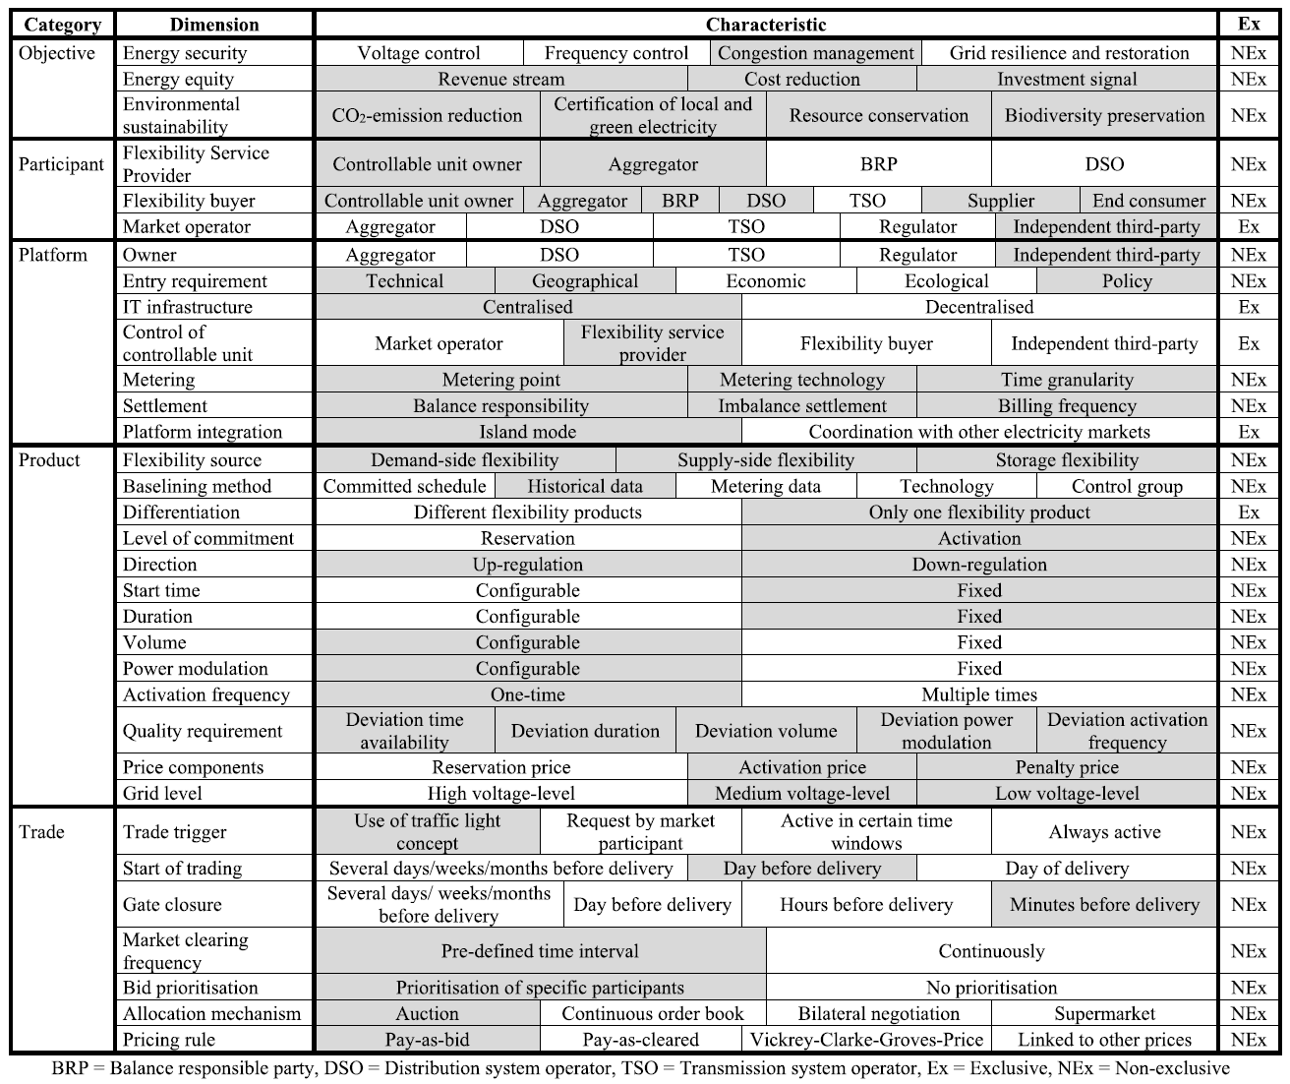
2.1 Review中的市场规则分层设计框架
从分类学出发的设计思路：通过不同维度描述一个市场，但是如何打通维度之间约束？
用这个分类表来描述NorFlex LFM
描述一个低碳管理的未来能源市场(设计？但没有验证)
暂定市场目标是DSO设计的输入
1.异质化Units会极大的扩张这个维度
2. 产品配置应当取决于Units组成和市场目标
3. 基于产品/目标，哪种交易流程性能最好

Slide 13
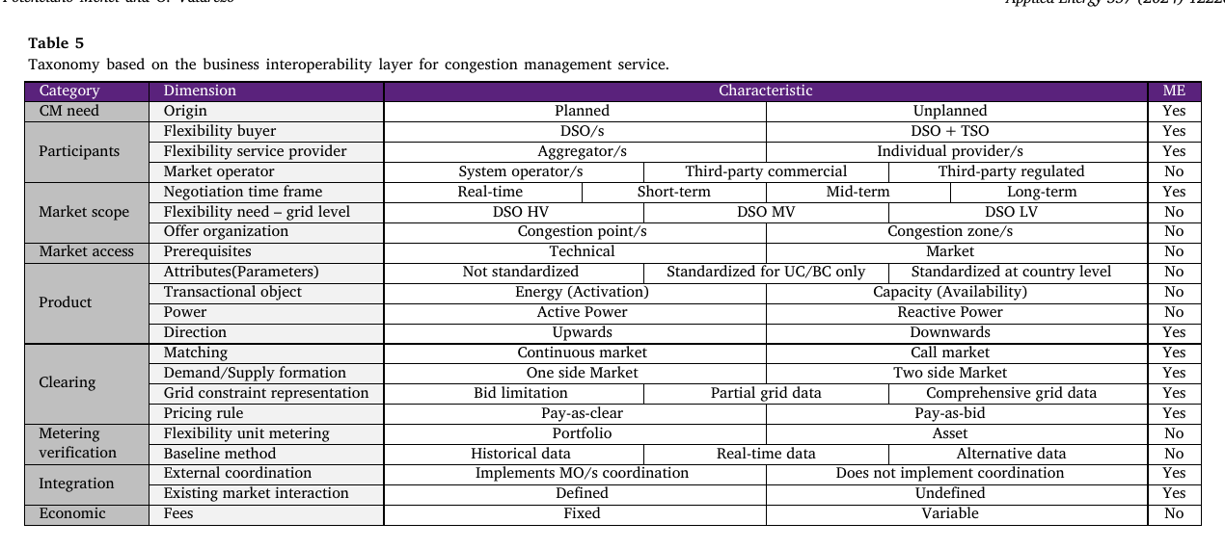
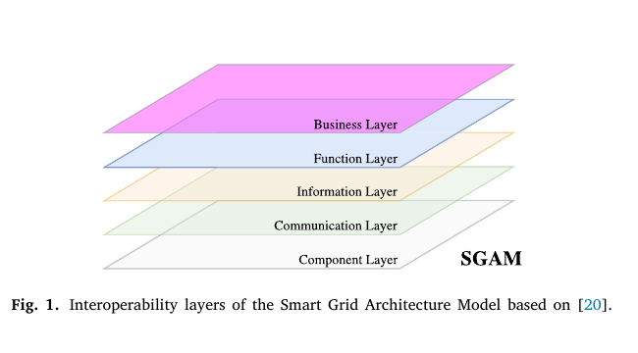
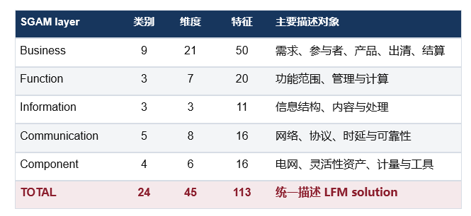
2.1 Review中的市场规则分层设计框架
市场设计Decoding SGAM 五层 taxonomy 覆盖市场、功能与 ICT
在此间基础上，还描述执行功能、信息对象、通信协议和配网/设备/工具。适用于EU 配电侧拥塞管理 LFM
论文围绕配电侧拥塞管理 LFM，以 Smart Grid Architecture Model（SGAM）作为目标，构造 Business、Function、Information、Communication、Component 五层 taxonomy

Slide 14
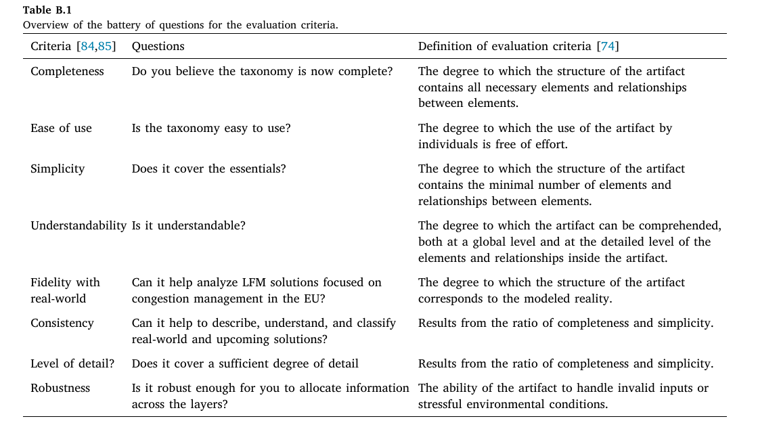
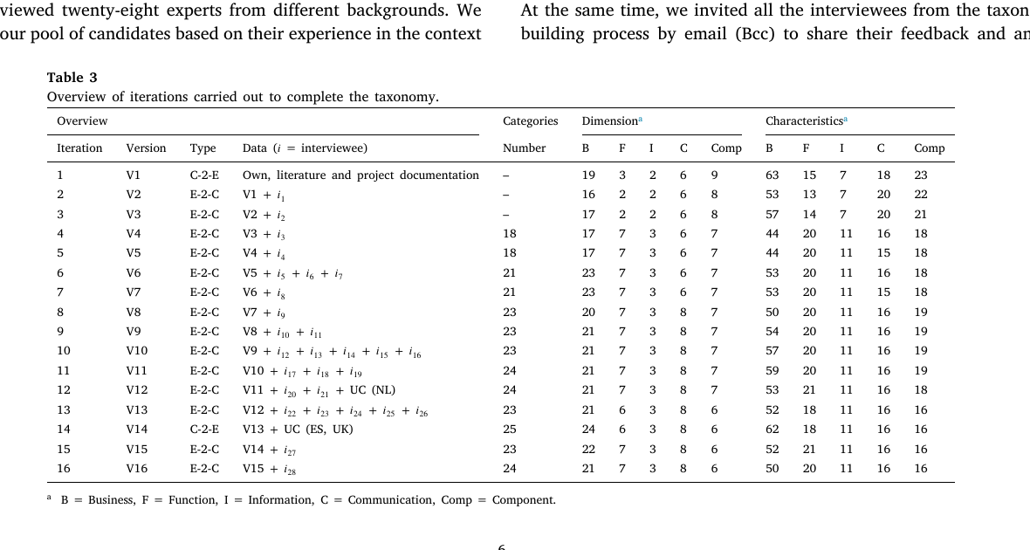
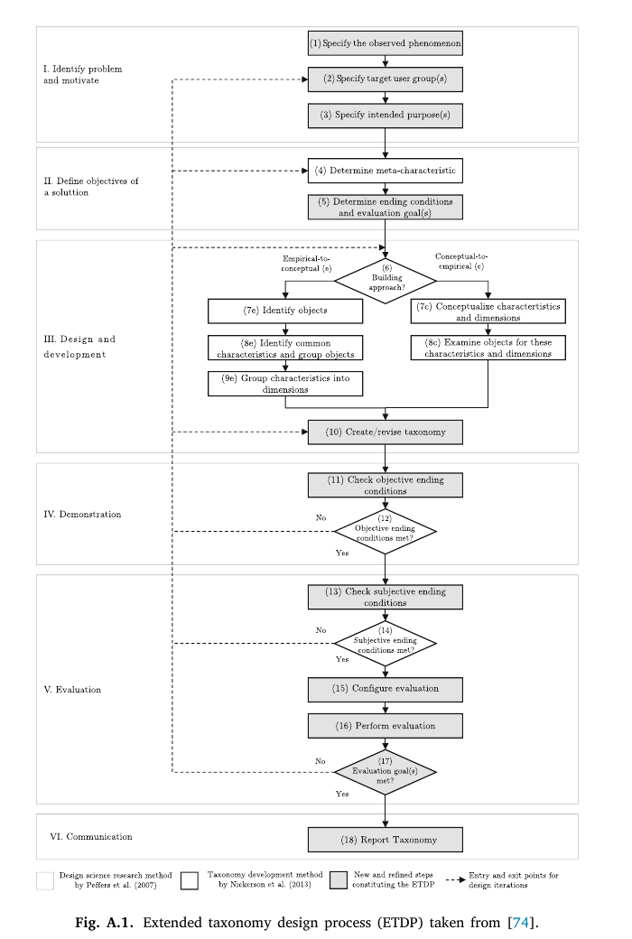
2.1 Review中的市场规则分层设计框架
与前述分类学文献相似的互斥标记
ETDP 经 16 次人工迭代生成 taxonomy；ME 列只说明同一维度可否多选。
.ME 互斥列→每个维度增加 mutually exclusive marker。ME=Yes 表示一个对象在该维度只能取一个特征；ME=No 表示多个特征可以并存。它降低了列出所有组合的需要，但只是维度内的选择基数。
他没有校验逻辑冲突？→ objective ending conditions 似乎只检查维度/特征是否唯一、组合描述是否重复；
Extended Taxonomy Design Process（ETDP）→在 conceptual-to-empirical 与 empirical-to-conceptual 路径之间迭代→共 16 个版本：初始文献/项目资料形成 V1，随后通过 28 位专家访谈和跨国 use cases 修订
Fig. A.1. Extended taxonomy design process (ETDP) — Potenciano Menci & Valarezo, 2024

Slide 15
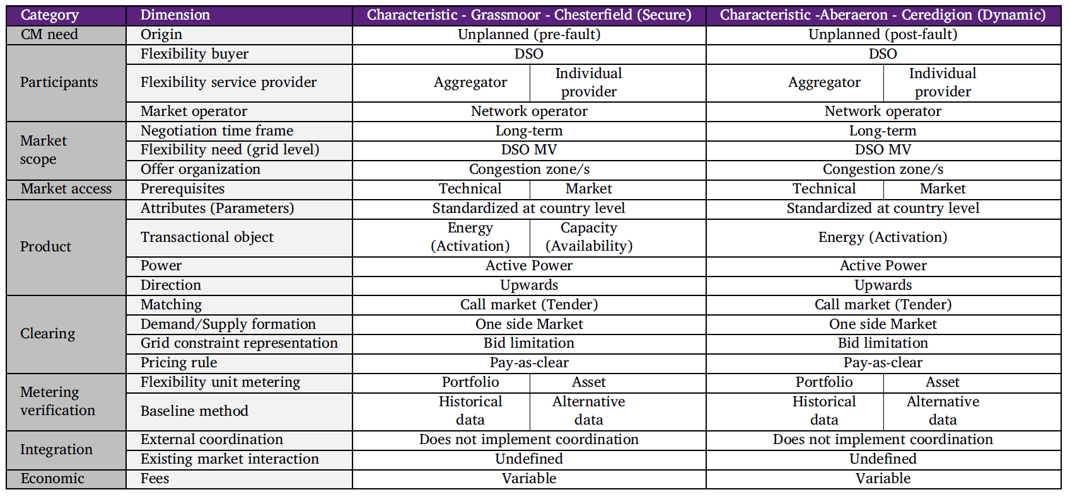
2.1 Review中的市场规则分层设计框架
通过专家评价与实际市场案例（构筑）来验证分类学设计的有效性
两阶段验证
Stage 1
访谈中的中期反馈 + I=12/I=14 的跨国实例化，用于修订 taxonomy。
Stage 2
I=16 后以开放问题评价完整性、易用性、简洁性、现实忠实度、一致性与鲁棒性。
现实对象覆盖
• 完整实例：Piclo / Electricity North West
• 附加实例：Flexible Power / NGED（UK）
• GOPACS / Enexis（Netherlands）
• OMIE（Spain）
• 28 位专家均为正面评价，3 位提出小修改
Table B.1. Qualitative evaluation questions — Potenciano Menci & Valarezo, 2024

Slide 16
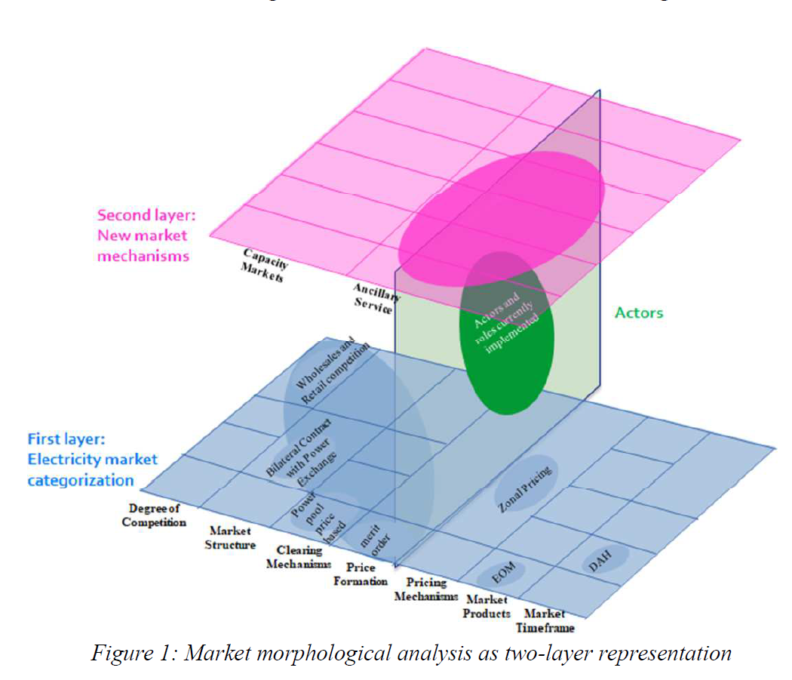
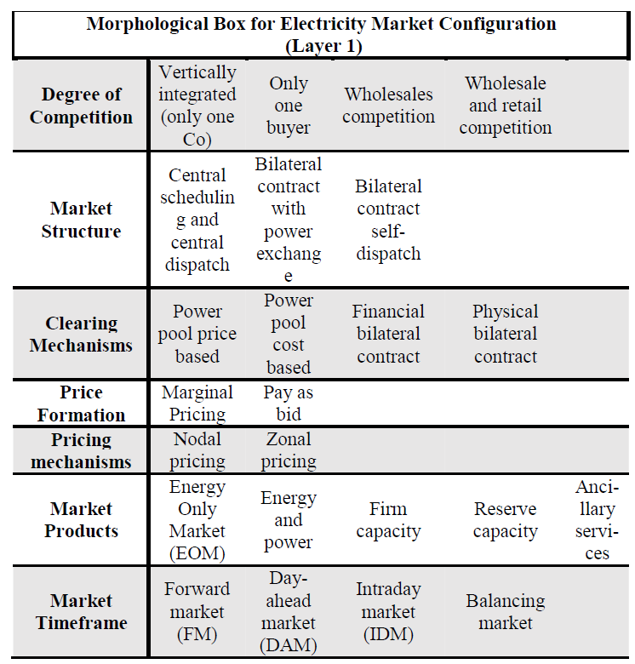
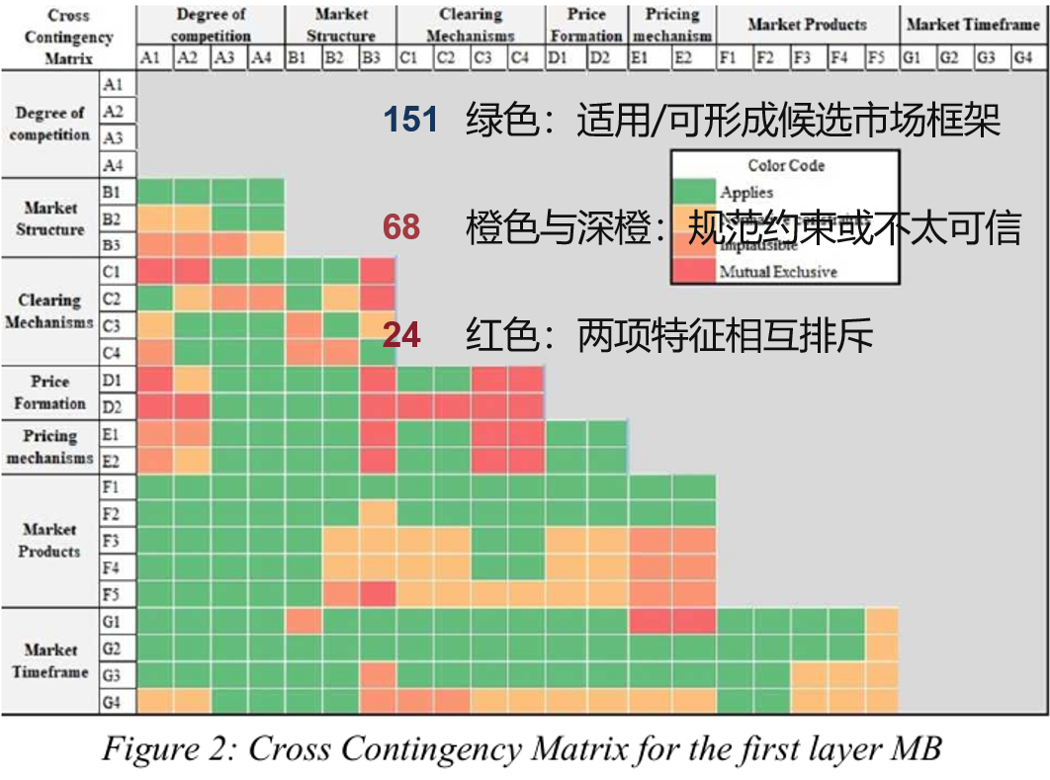
2.1 Review中的市场规则分层设计框架
2022 ICEEM, OFFIS：用形态表把分类维度转成可选择的备选设计空间，再进行跨维度校验
General Morphological Analysis 先列出全部选项，再用 Cross-Consistency Assessment 排除逻辑冲突组合。
Layer 1
7 个类别：竞争程度、市场结构、出清机制、价格形成、定价机制、产品、时间尺度；共 3,840 个简单组合。
Layer 2
2 个类别：容量补偿机制与辅助服务/灵活性；共 49 个简单组合，用于表示“拟引入的新规则”。
Actor plane
角色平面检查现有参与者是否支持新规则；例如缺少聚合商时，灵活性辅助服务难以落地。
如何得到的？A：矩阵在 Excel 中按文献、法规与专家判断得到
两两可行，那三个会不会冲突？A：不知道
物理校验？不计算潮流、电压、容量或动态可执行性。

Slide 17
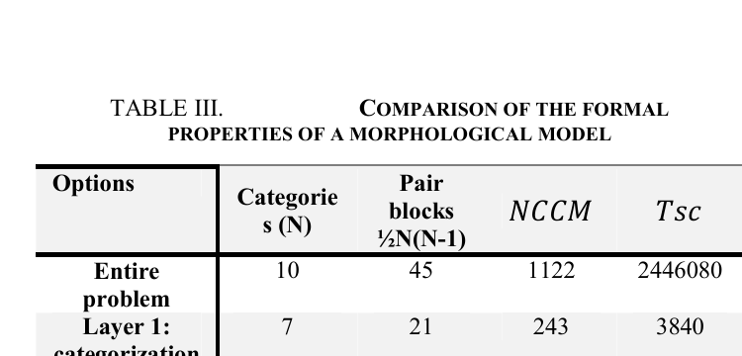
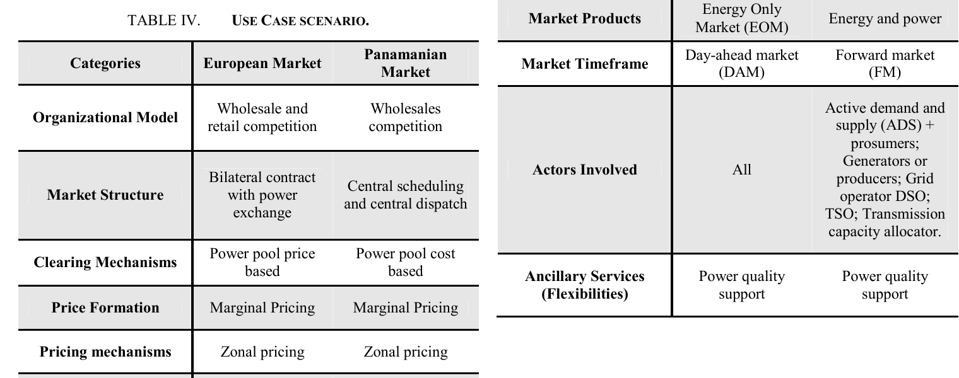
2.1 Review中的市场规则分层设计框架
2022 ICEEM, OFFIS：用形态表把分类维度转成可选择的备选设计空间，再进行跨维度校验
欧洲市场配置与巴拿马案例验证了该框架能够发现一些市场设计缺口
示意图
市场范围
批发市场
本地能源
灵活性
P2P
交易时序
日前
日内
实时
长期
交易产品
电能量
容量
备用
拥塞管理
Table III. Search-space reduction — Acosta et al., 2022
配置方式
集中拍卖
连续交易
双边
优化出清
定价方式
统一价格
按报价
协商价格
节点/分区
Table IV. European vs. Panamanian use-case classification — Acosta et al., 2022

Slide 18
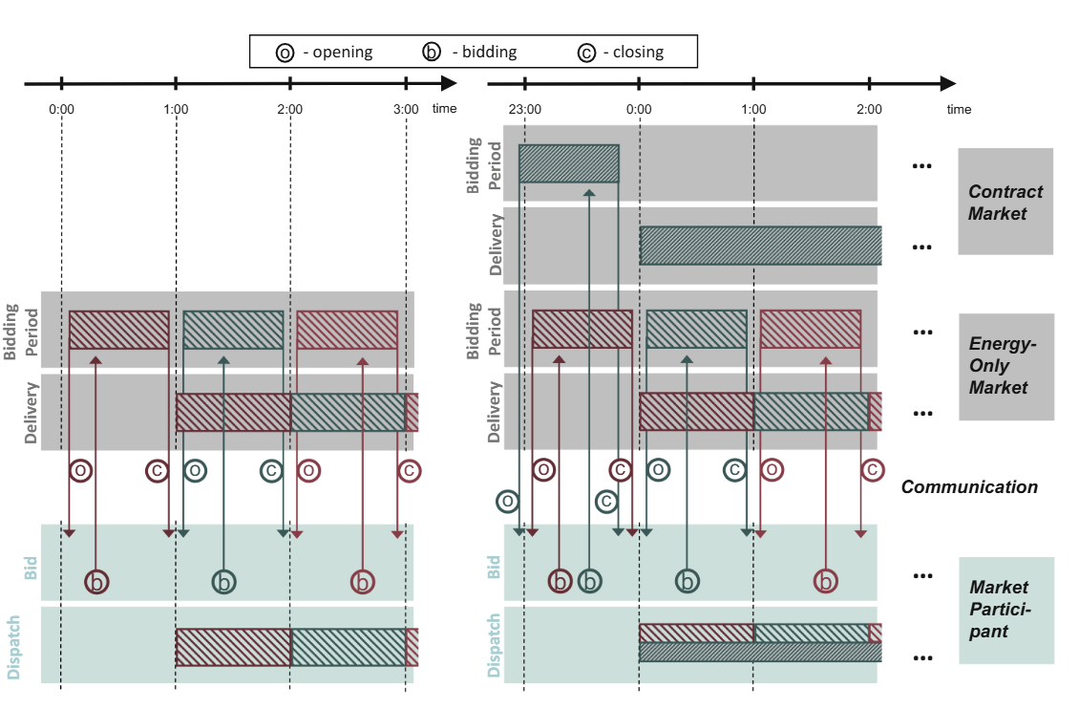
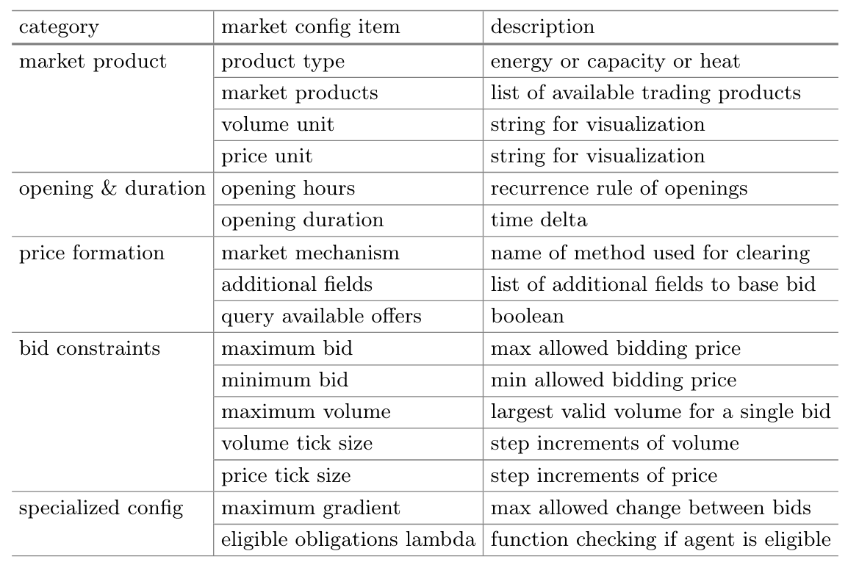
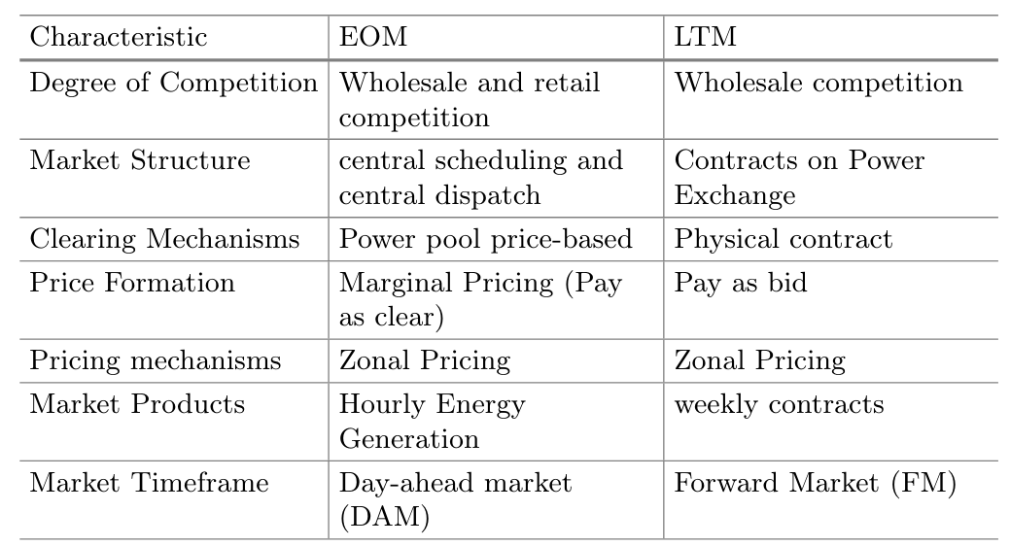
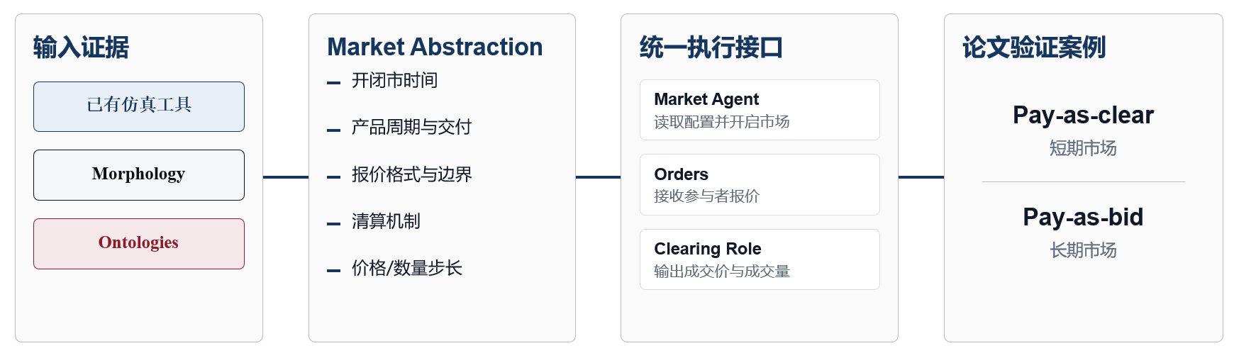
2.2 商业化平台是怎么干的
Market Abstraction of Energy Markets and Policies – Application in an Agent-Based Modeling Toolbox
从现有仿真工具、categorization 与 ontologies 中提取市场参数，形成 Market Abstraction→接入 agent-based modeling toolbox

Slide 19
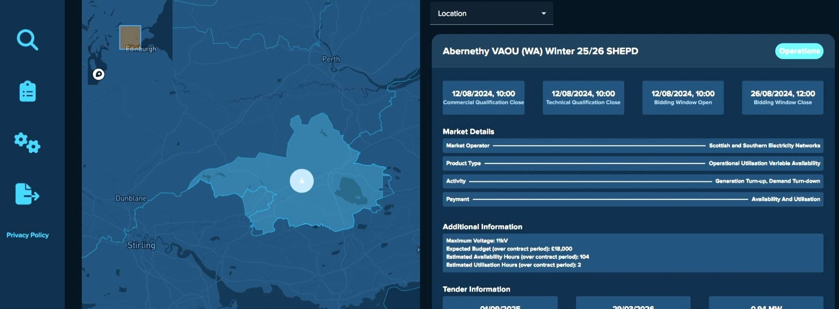
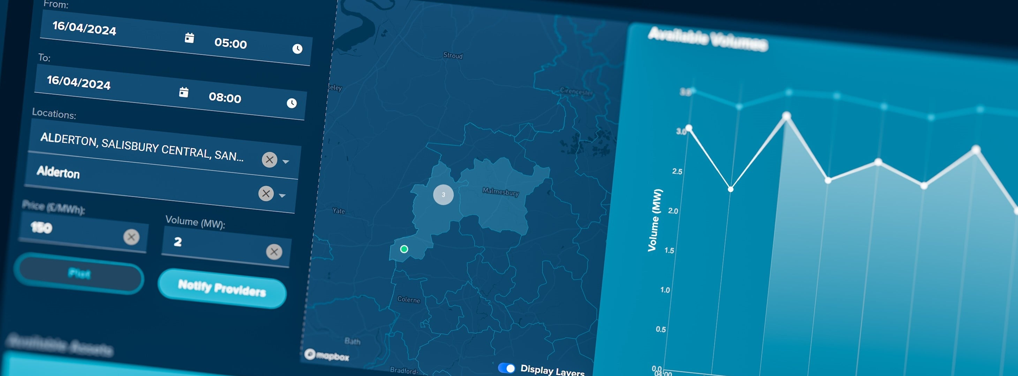
2.2 商业化平台是怎么干的
商业化市场设计平台把规则参数化，由专家进行配置，并将配置直接部署为可运行市场
运行类商业平台
Piclo Flex
资质与资产
Competition
合同
Dispatch
计量/基线
Settlement
竞争式采购平台
设计类商业平台
专家来干
ElectronConnect
市场用例
模板选择
资格准入
规则配置
产品/支付
协议配置
匹配/清算
自动执行
时序/冲突
规则协调
API 联动
部署运行
配置式设计；人工定规则
UI 1 | Market Explorer: configured product, payment and service window
UI 2 | Request setup: location, time, price, volume and available assets

Slide 20
2.3 规则分层组合有向图？典型市场设计模板，延申的设计空间预估
现有的有关市场设计的方法都没有走通完整业务线路：描述/配置到仿真，缺少自动设计
Energy文章提出了Taxonomy
1 归类已有市场 2描述未来市场
大量文献研究了具体的某一种市场设计
少量DEM的市场框架文章
双层/三层+仿真？
极少量研究市场设计的统一框架
（分类学视角）
APEN搞出了LFM的Taxonomy
1 层级冲突？ 2 专家校验
EEM最接近市场设计框架了
1 历史机制→冲突校验→新机制
没有更进一步的原因？→全部需要人和专家来设计→爆炸的市场设计维度明显无法由专家判断→如何去掉人
开放式/商业化平台/部分论文干的市场：配置好的市场规则进行仿真

Slide 21
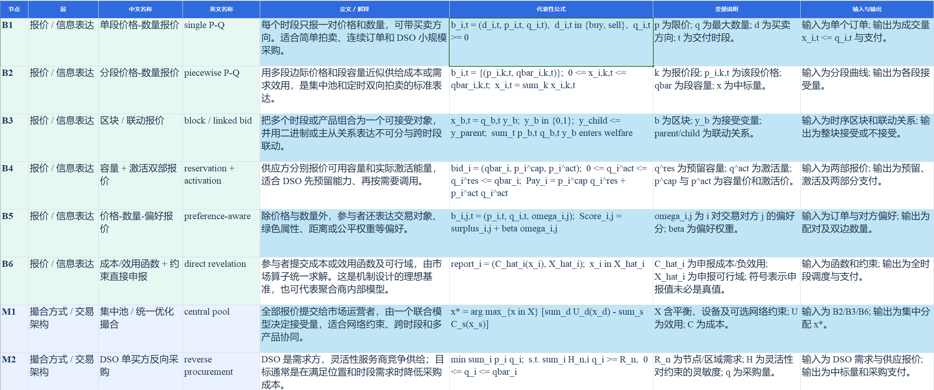
[R01] Tsaousoglou, G.; Giraldo, J. S.; Paterakis, N. G. (2022). Market Mechanisms for Local Electricity Markets: A review of models, solution concepts and algorithmic techniques. Renewable and Sustainable Energy Reviews, 156, 111890. DOI: 10.1016/j.rser.2021.111890.
https://doi.org/10.1016/j.rser.2021.111890
[R02] Potenciano Menci, S.; Valarezo, O. (2024). Decoding design characteristics of local flexibility markets for congestion management with a multi-layered taxonomy. Applied Energy, 357, 122203. DOI: 10.1016/j.apenergy.2023.122203.
https://doi.org/10.1016/j.apenergy.2023.122203
[R03] Michaelis, A.; Schneider, M.; Weibelzahl, M. (2025). Designing local flexibility markets: A toolbox for policymakers and market operators. Energy, 329, 136051. DOI: 10.1016/j.energy.2025.136051.
https://doi.org/10.1016/j.energy.2025.136051
[R04] Talari, S.; Birk, S.; Ketter, W.; Schneiders, T. (2024). Sequential Clearing of Network-Aware Local Energy and Flexibility Markets in Community-Based Grids. IEEE Transactions on Smart Grid, 15(1), 405-417. DOI: 10.1109/TSG.2023.3276024.
https://doi.org/10.1109/TSG.2023.3276024
[R05] Prat, E.; Dukovska, I.; Nellikkath, R.; Thoma, M.; Herre, L.; Chatzivasileiadis, S. (2024). Network-Aware Flexibility Requests for Distribution-Level Flexibility Markets. IEEE Transactions on Power Systems, 39(2), 2641-2652. DOI: 10.1109/TPWRS.2023.3280366.
https://doi.org/10.1109/TPWRS.2023.3280366
[R06] Zhang, H.; Zhan, S.; Kok, J. K.; Paterakis, N. G. (2024). Establishing a hierarchical local market structure using multi-cut Benders decomposition. Applied Energy, 363, 123073. DOI: 10.1016/j.apenergy.2024.123073.
https://doi.org/10.1016/j.apenergy.2024.123073
[R07] Azim, M. I.; Hoque, M. M.; Khorasany, M.; Razzaghi, R.; Jalili, M.; Hill, D. J. (2025). Dynamic Operating Envelope-Integrated Cooperative Energy Trading: A Fair Allocation Approach. IEEE Transactions on Power Systems, 40(4), 2845-2859. DOI: 10.1109/TPWRS.2024.3510673.
https://doi.org/10.1109/TPWRS.2024.3510673
[R08] Song, M.; Jing, X.; Cai, Y.; Gao, C.; Yao, Y.; Yan, M.; Ren, S.; Li, F. (2025). Fast sequential clearing of Congestion-Aware local energy and flexibility markets. International Journal of Electrical Power & Energy Systems, 165, 110456. DOI: 10.1016/j.ijepes.2025.110456.
https://doi.org/10.1016/j.ijepes.2025.110456
[R09] Alahmed, A. S.; Cavraro, G.; Bernstein, A.; Tong, L. (2025). A Decentralized Market Mechanism for Energy Communities under Operating Envelopes. IEEE Transactions on Control of Network Systems, 12(1), 313-324. DOI: 10.1109/TCNS.2024.3466651.
https://doi.org/10.1109/TCNS.2024.3466651
[R10] Leon Japa, R. S.; Tostado-Veliz, M.; Ogayar, B.; Jurado, F. (2025). A tri-level model for optimal management of active distribution networks enabling two-layer local markets. Applied Energy, 380, 125040. DOI: 10.1016/j.apenergy.2024.125040.
https://doi.org/10.1016/j.apenergy.2024.125040
[R11] Xiao, H.; Pu, X.; Pei, W.; Ma, L. (2024). Peer-to-Peer Energy Transactions for Prosumers Based on Improved Deep Deterministic Policy Gradient Algorithm. IEEE Transactions on Smart Grid, 15(6), 5910-5922. DOI: 10.1109/TSG.2024.3419122.
https://doi.org/10.1109/TSG.2024.3419122
[R12] Kaleta, M. (2020). Aided design of market mechanisms for electricity clusters. Central European Journal of Operations Research, 28, 1291-1314. DOI: 10.1007/s10100-019-00640-1.
https://doi.org/10.1007/s10100-019-00640-1
[R13] Nash, J. F. (1950). The Bargaining Problem. Econometrica, 18(2), 155-162. DOI: 10.2307/1907266.
https://doi.org/10.2307/1907266
[R14] McAfee, R. P. (1992). A Dominant Strategy Double Auction. Journal of Economic Theory, 56(2), 434-450. DOI: 10.1016/0022-0531(92)90091-U.
https://doi.org/10.1016/0022-0531(92)90091-U
[R15] Baran, M. E.; Wu, F. F. (1989). Network reconfiguration in distribution systems for loss reduction and load balancing. IEEE Transactions on Power Delivery, 4(2), 1401-1407. DOI: 10.1109/61.25627.
https://doi.org/10.1109/61.25627
[R16] Li, R.; Wu, Q.; Oren, S. S. (2014). Distribution Locational Marginal Pricing for Optimal Electric Vehicle Charging Management. IEEE Transactions on Power Systems, 29(1), 203-211. DOI: 10.1109/TPWRS.2013.2278952.
https://doi.org/10.1109/TPWRS.2013.2278952
[R17] Ziras, C.; Zepter, J. M.; Pechrak, S.; Tsaousoglou, G. (2025). Designing a local flexibility market for buying back capacity from electricity consumers connected to the distribution network. Utilities Policy, 93, 101889. DOI: 10.1016/j.jup.2025.101889.
https://doi.org/10.1016/j.jup.2025.101889
2.3 规则分层组合有向图？典型市场设计模板，延申的设计空间预估
升级版的规则分层组合有向图（Node+Edge），集中在Taxonomy的Trade层面
1
报价
2
撮合 / 交易
3
定价
4
出清
B6
成本/效用函数 + 约束
M1
集中池 / 统一优化撮合
P5
节点 / 分区价格
C4
网络约束联合出清
direct declaration
central pool
DLMP / zonal
OPF clearing
C2
社会福利 / 系统成本优化
B2
分段价格-数量报价
M3
定时集合双向拍卖
P1
统一出清 / 成交价
central optimisation
piecewise P-Q
periodic double auction
MCP / PAC / k-double
报价排序 / 供需交叉
C1
auction crossing
B3
区块 / 联动报价
M2
DSO单买方反向采购
P2
按报价支付
block / linked bid
reverse procurement
Pay-as-bid
C3
DSO采购成本最小
procurement clearing
B4
容量 + 激活双部报价
M4
连续双向订单表
P4
逐笔成交价
C6
连续订单逐笔出清
reservation + activation
continuous order book
transaction price
continuous clearing
B1
单段价格-数量报价
M5
P2P双边匹配 / 议价
P3
双边协商价
C5
双边匹配 / 协商分配
single P-Q
pure bilateral
Nash / MMR
bilateral allocation
C7
分层 / 两阶段出清
B5
价格-数量-偏好报价
M6
社区 / 聚合商分层市场
P6
固定 / 参考联动价
hierarchical clearing
preference-aware
hierarchical community
system-determined
C8
增加安全校验？
DSO network check / safety redispatch
集中优化
DSO采购
定时拍卖
连续交易
P2P
社区分层

Slide 22
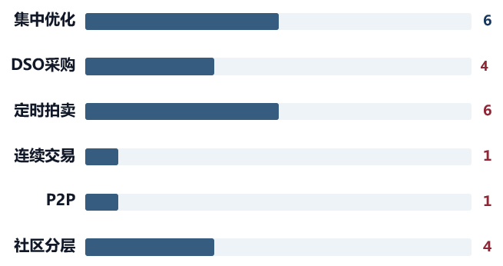
2.3 规则分层组合有向图？典型市场设计模板，延申的设计空间预估
AI做的设计空间预估，这部分主要看考虑的维度，但都难以遍历仿真
核心四层 B×M×P×C
1512
470
52
6 × 6 × 7 × 6
直接相乘
被约束干掉的剩下的
论文里有的
模板延申的空间预估
B4
容量 + 激活双部报价
P1
统一出清 / 成交价
M2
DSO单买方反向采购
C3
DSO采购成本最小
B1
单段价格-数量报价
P2
按报价支付
锁定主干
锁定主干
M2 不参与枚举
C3 不参与枚举
开放分支
开放分支
2 种报价
2 种支付

Slide 23
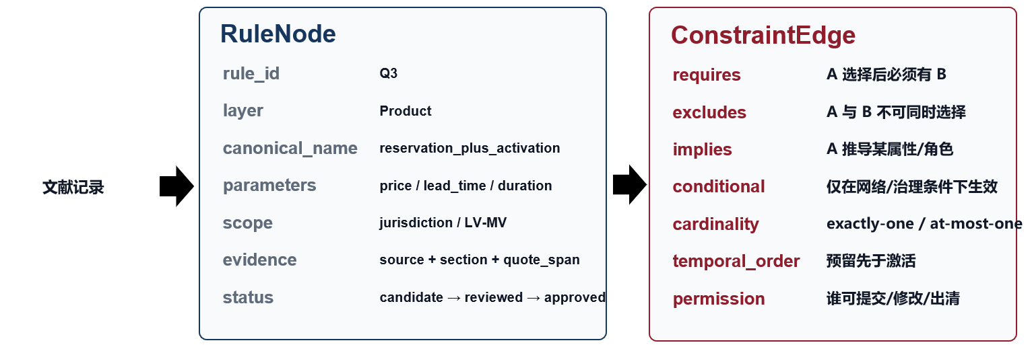
2.4 初步考虑—LLM如何增强设计
1.使用LLM-Agent读取文献，生成Cross-Consistency Assessment的规则冲突约束
A HARD EXCLUSION
B CONDITIONAL(基础)
C REQUIRED
强约束｜两个规则不能同时选
条件兼容｜两个缺乏必须要第三个
强依赖｜必须链接下个点
xₐ + xᵦ ≤ 1
xₐ + xᵦ − 1 ≤ zₐᵤₓ
xₐ ≤ Σᵦ∈B(a) xᵦ
• 集中池 × 双边协商
• Ｐ２Ｐ × DSO采购成本最小
• 限价单 × 单买方采购
• 区块报价 + CDA → 批量适配
• P2P + 完整OPF → 协调者/C8
• 策略报价 → 鲁棒性检验
• 拥塞管理 → N3/N4
• DLMP → 网络感知 + OPF
• 容量+激活 → B4 + 多阶段
Q3
requires 双部承诺
B1
excludes
M5
pricing mismatch
P5
容量预留 + 激活
单部电量报价
P2P 双边匹配
节点 / 分区价格
governance
requires P3
M2
P3
C8
DSO 单买方采购
双边协商价格
网络安全后处理
optional
Notes:
块交易的约束表达 互斥块 满足时间长度的块

Slide 24
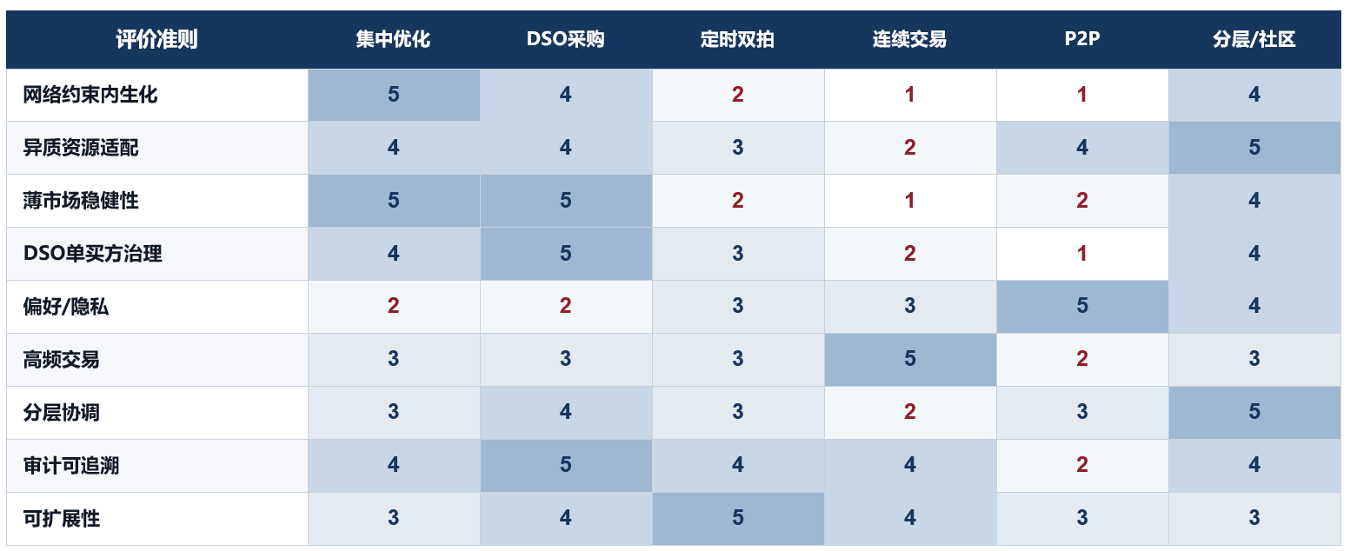
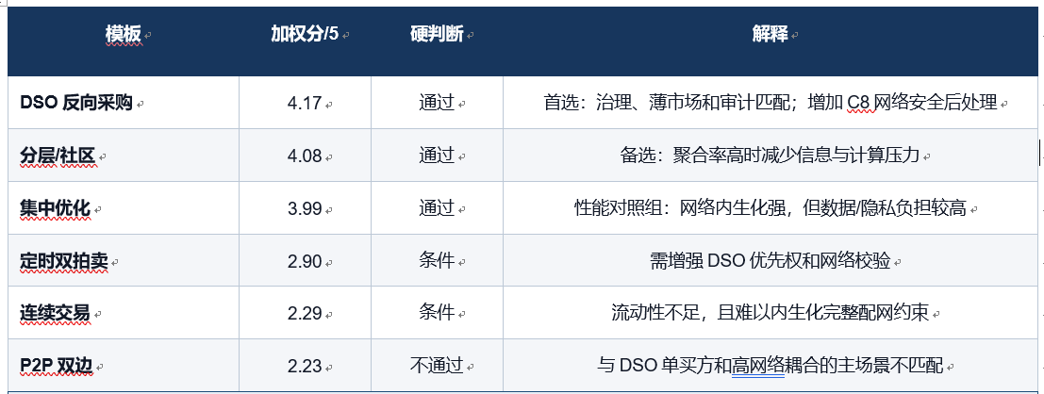
2.4 初步考虑—LLM如何增强设计
２.使用LLM-Agent给异质化Units打分
ScenarioVector
network_coupling
resource_heterogeneity
market_thickness
DSO_authority
preference_privacy
time_criticality
hierarchy_need
auditability
scale
Notes:
用户设计权重

Slide 25

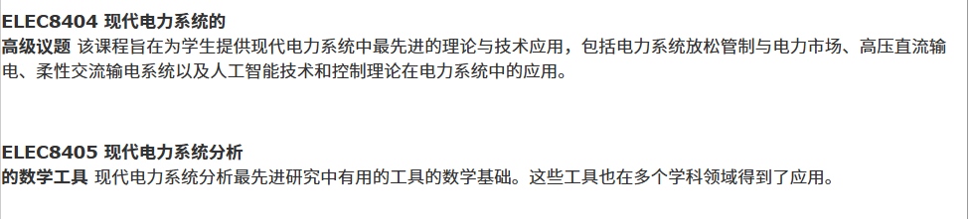

3.1 目前及后续的选课
四门研究生课

Slide 26
3.2 与钟老师的汇报
  i 8.27前往香港后向钟老师汇报 –听说去visting 看返回后随时汇报 大模型分析她的文章
  ii 9.19后的研究详细汇报
  目预计有部分进展，汇报的度和郭老师提前讨论。

Slide 27

学科交融 智慧能源
Integrate information technology and energy technology, realize the coupling of information flow and energy flow, and build an even and intelligent energy ecosystem. Discipline integration helps us promote intelligent energy technology
Thanks

